Slide 1

Análisis de Señales
Filtros Digitales
Dr. José Ramón Iglesias
DSP-ASIC BUILDER GROUP
Director Semillero TRIAC
Ingenieria Electronica
Universidad Popular del Cesar

Slide 2
Temas
Introducción a los filtros digitales Clasificación, Caracterización, Parámetros
Filtros FIR (Respuesta al impulso finita)
Filtros de media móvil, filtros senoc enventanado, filtros personalizados Transformada Z
Filtros IIR (Respuesta al impulso infinita o recursivos) Respuesta en fase
Filtros Chebyshev
Comparación de desempeño Ejemplos: Filtros peine, filtros pasatodo
Aplicaciones: sínteisis de cuerda pulsada, reverberadores, efectos
●
●
●
●
●
●
●
●
●

Slide 3
Introducción
¿Que es un filtro?
Cualquier medio que atraviesa la señal puede ser considerado un filtro. No pensamos en algo como filtro si la señal no es modificada.
“When you think about it, everything is a filter” (Julius Smith)
Filtro digital
Un filtro digital, es un filtro que opera sobre señales digitales. Es una operación matemática que toma una secuencia de números (la señal de entrada) y la modifica produciendo otra secuencia de números (la señal de salida) con el objetivo de resaltar o atenuar ciertas características.
Puede existir como una fórmula en un papel, un loop en un programa de computadora, como un circuito integrado en un chip.

Slide 4
Introducción
Aplicaciones
Separación de señales que fueron combinadas desafortunadamente (ruido, interferencias provenientes de otros sistemas)
Recuperación de señales distorsionadas de alguna forma (por ejemplo, al ser trasmitidas)
Síntesis de sonido: creación o modificación de señales para moldear espectros o formas de onda y lograr el efecto auditivo buscado.
Efectos de audio: chorus, flanger, phaser, reverb
●
●
●
●

Slide 5
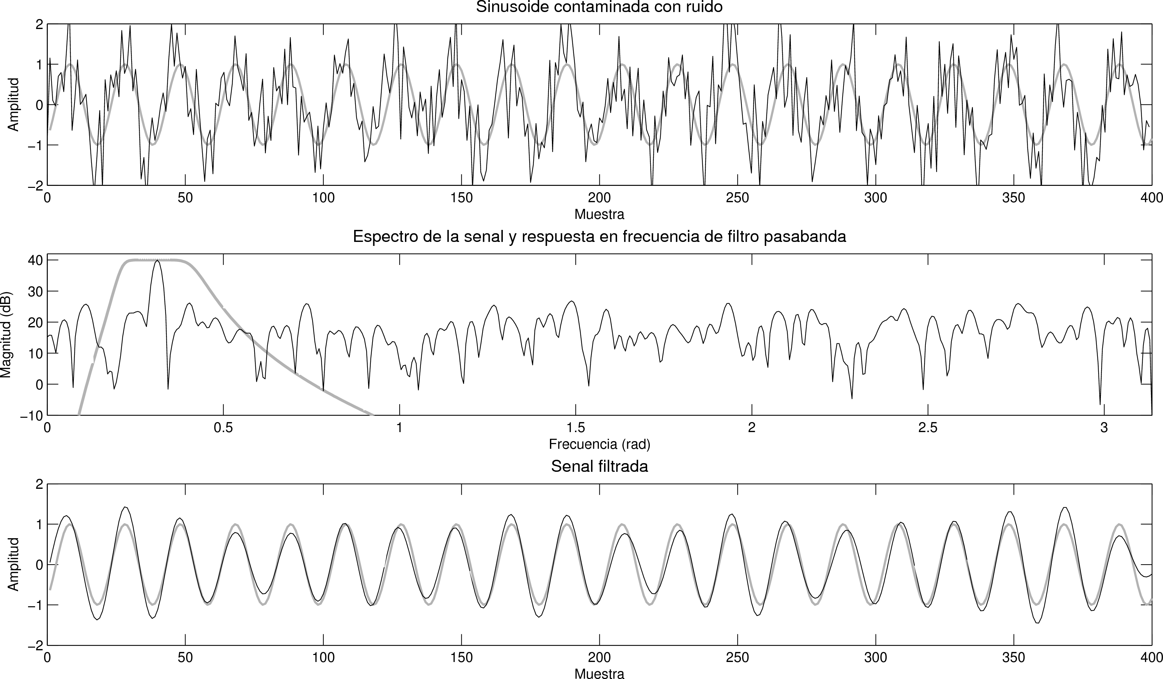
Introducción
Aplicaciones
Separación de señales que fueron combinadas desafortunadamente (ruido, interferencias provenientes de otros sistema)
●

Slide 6
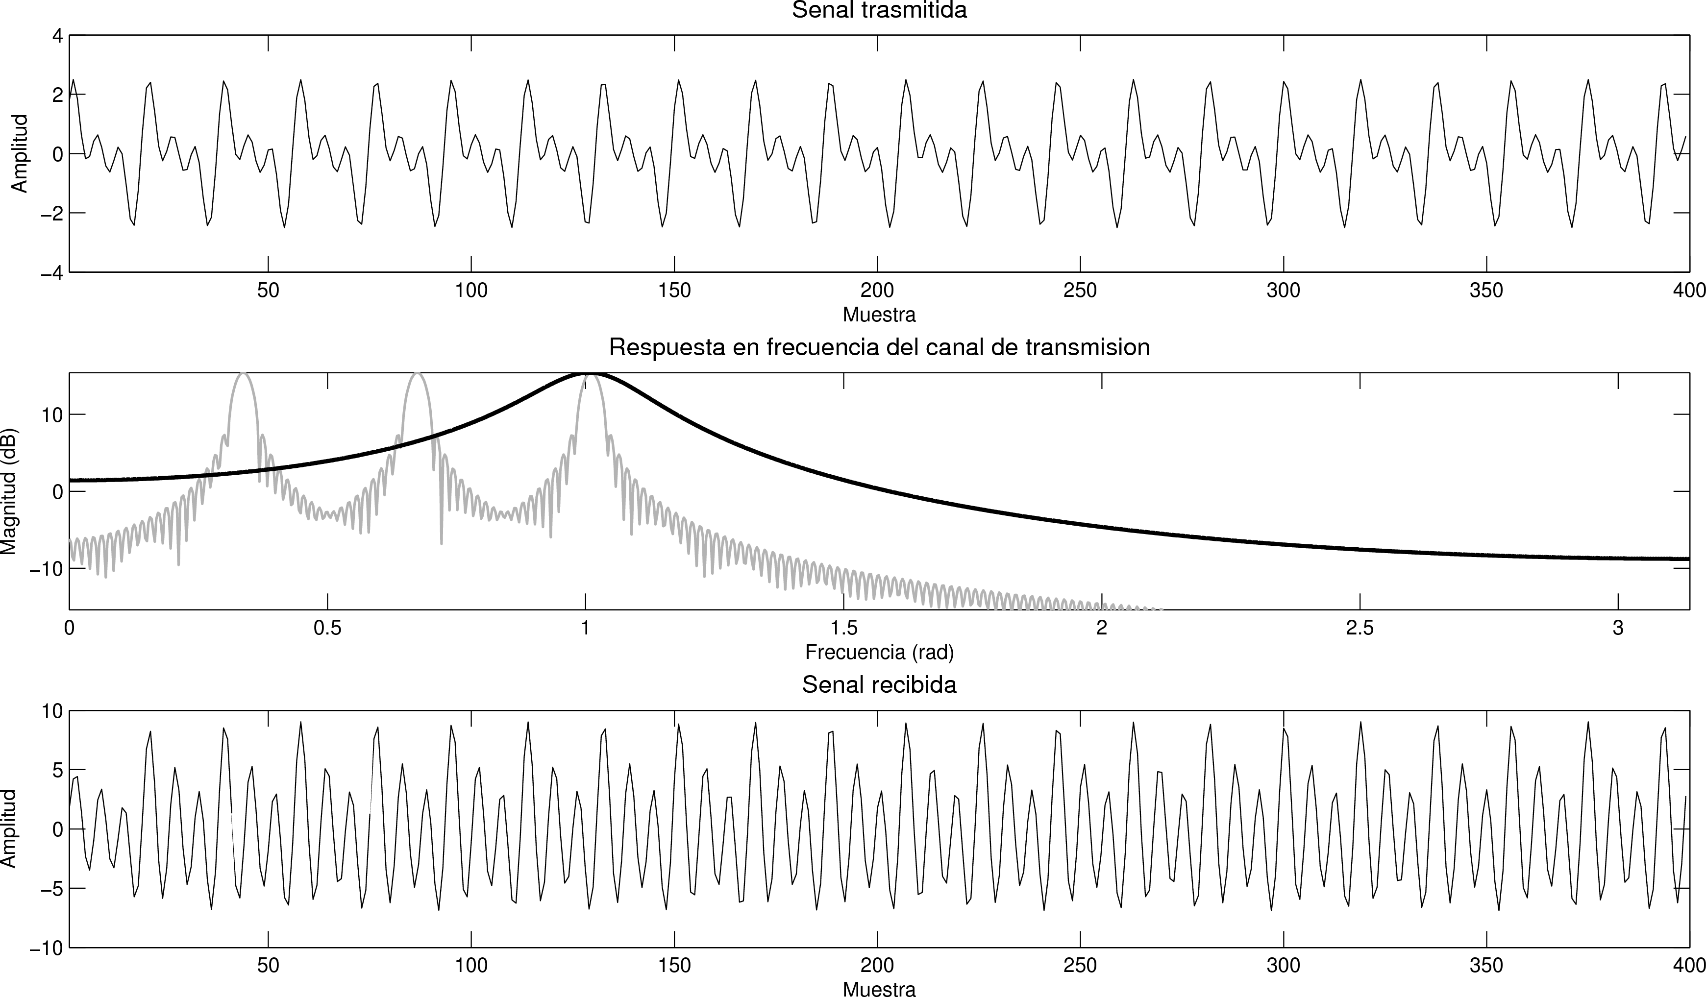
Introducción
Aplicaciones
Recuperación de señales distorsionadas de alguna forma (por ejemplo, al ser trasmitidas)
●

Slide 7
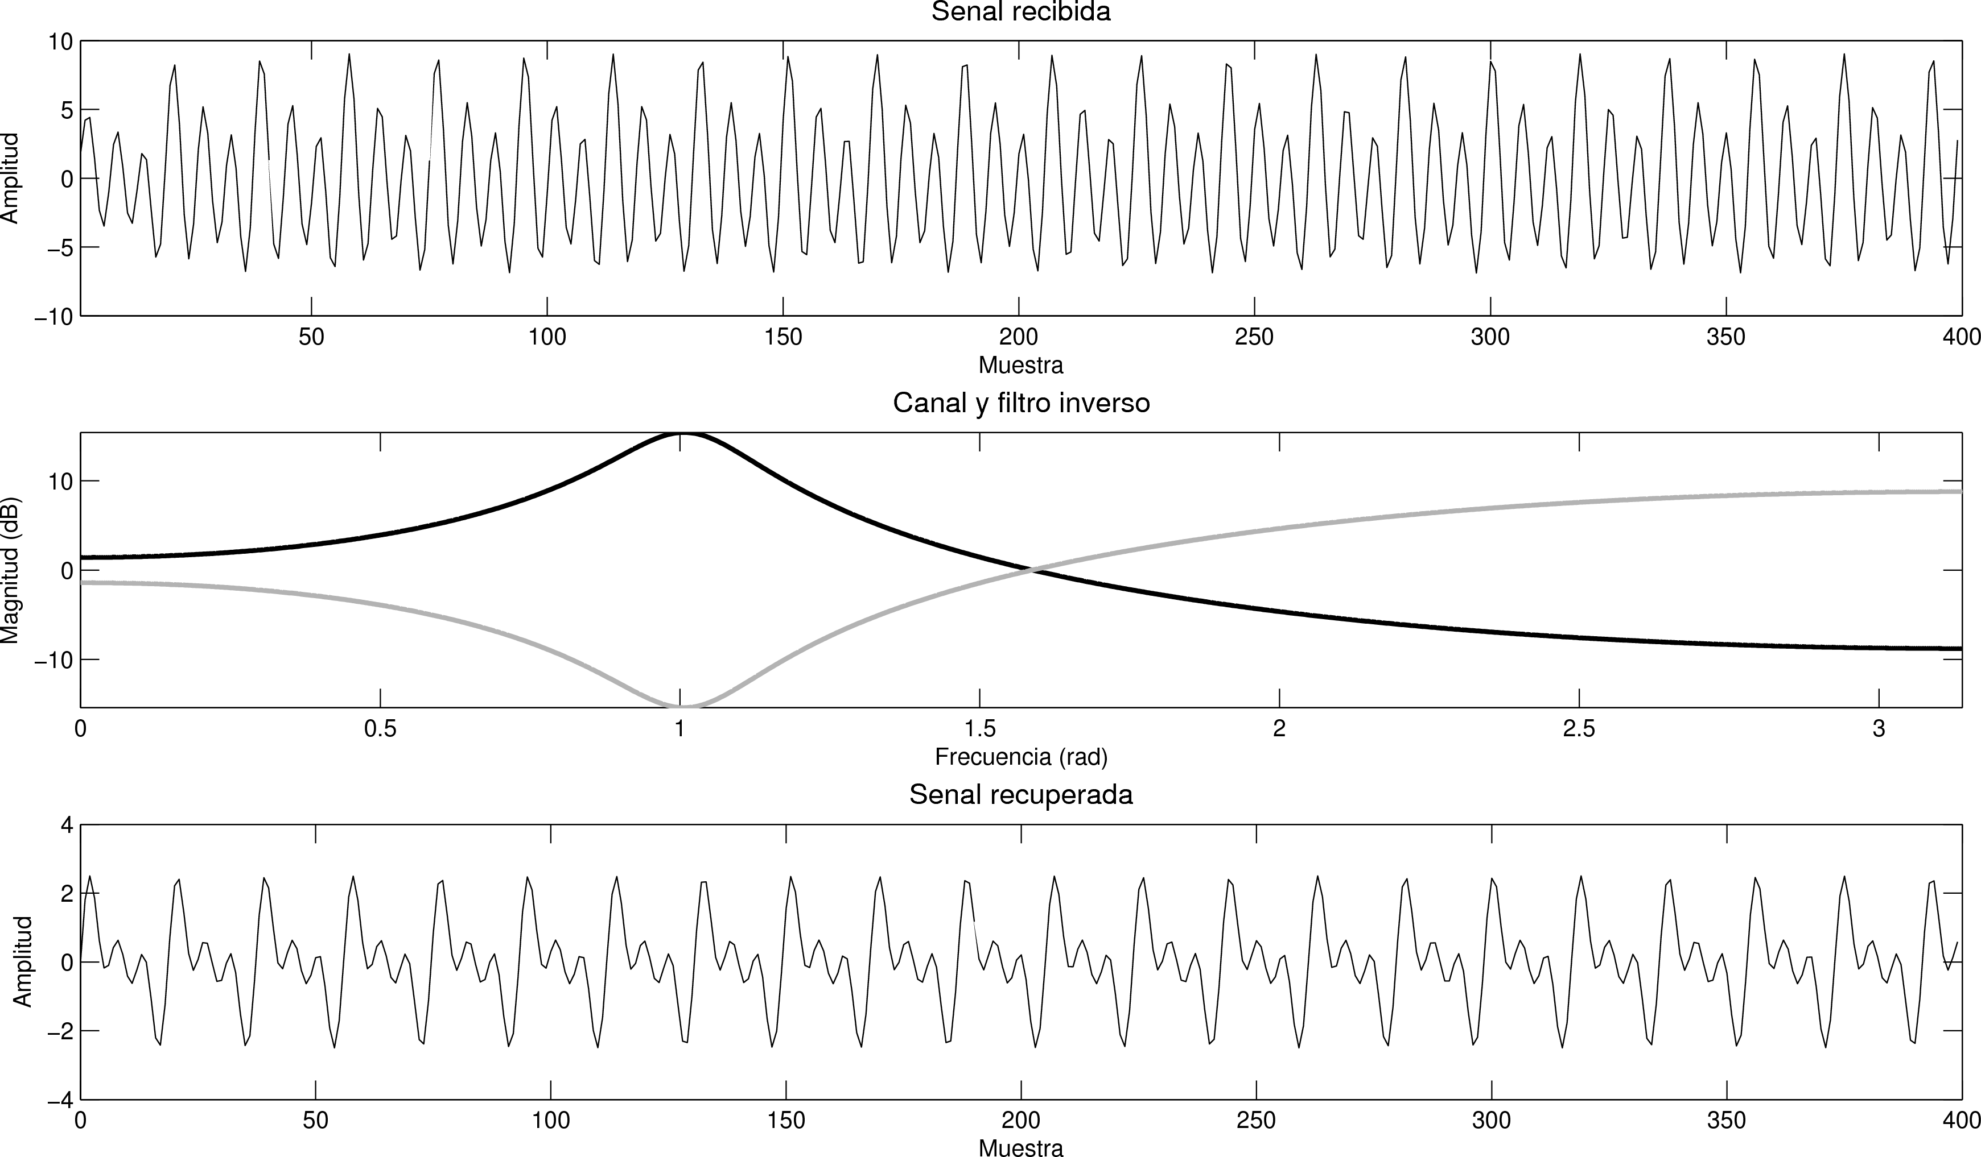
Introducción
Aplicaciones
Recuperación de señales distorsionadas de alguna forma (por ejemplo, al ser trasmitidas)
●

Slide 8
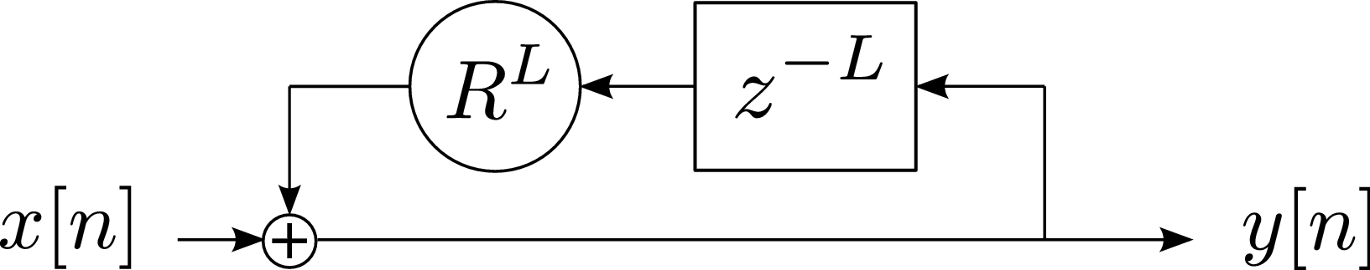
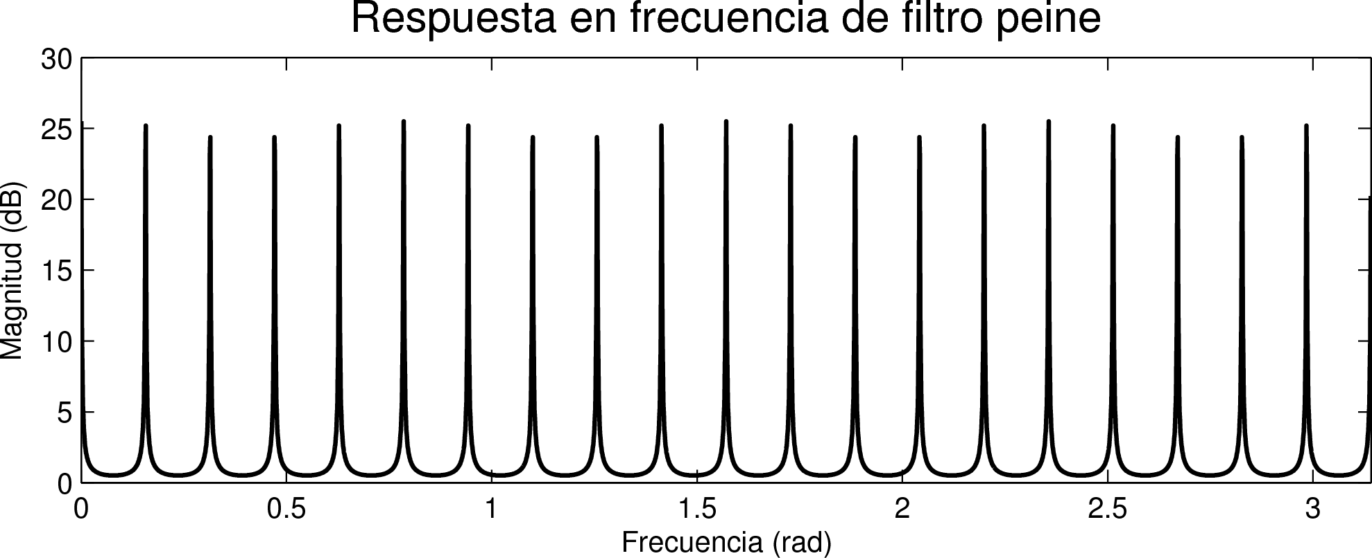
Introducción
Aplicaciones
Síntesis de sonido: creación de señales con espectros complejos a partir del fitrado de señales simples con filtros simples.
Ejemplo: Filtro peine
●

Slide 9
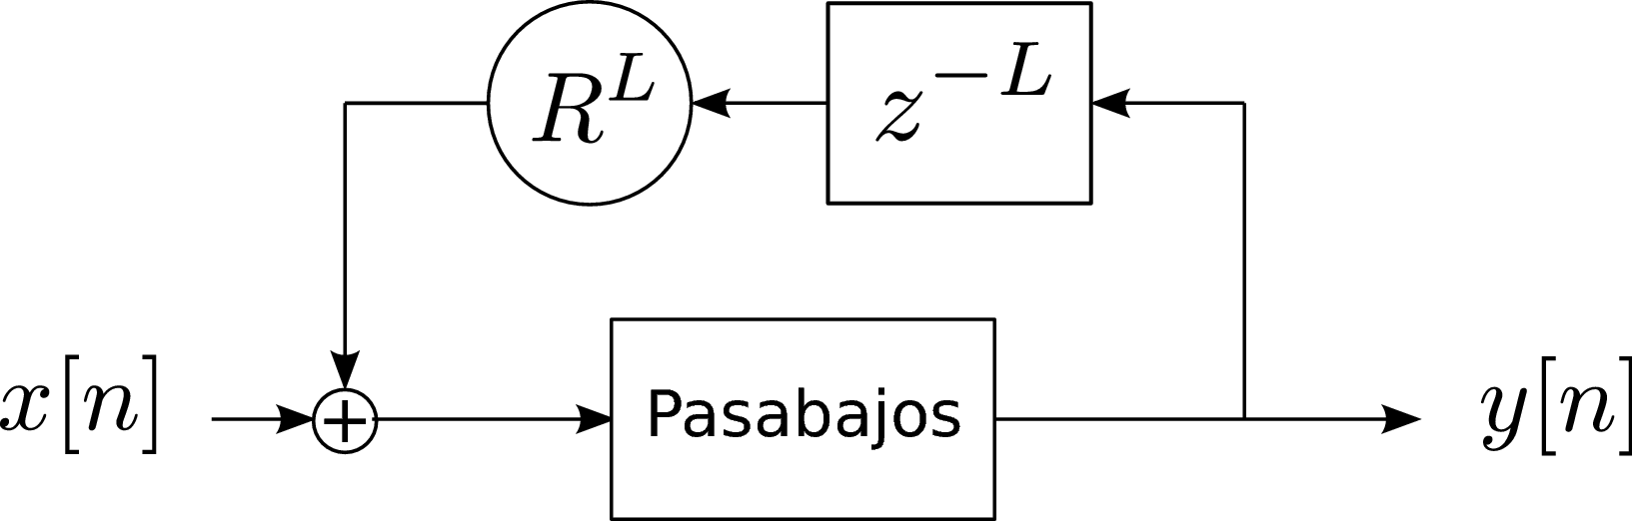
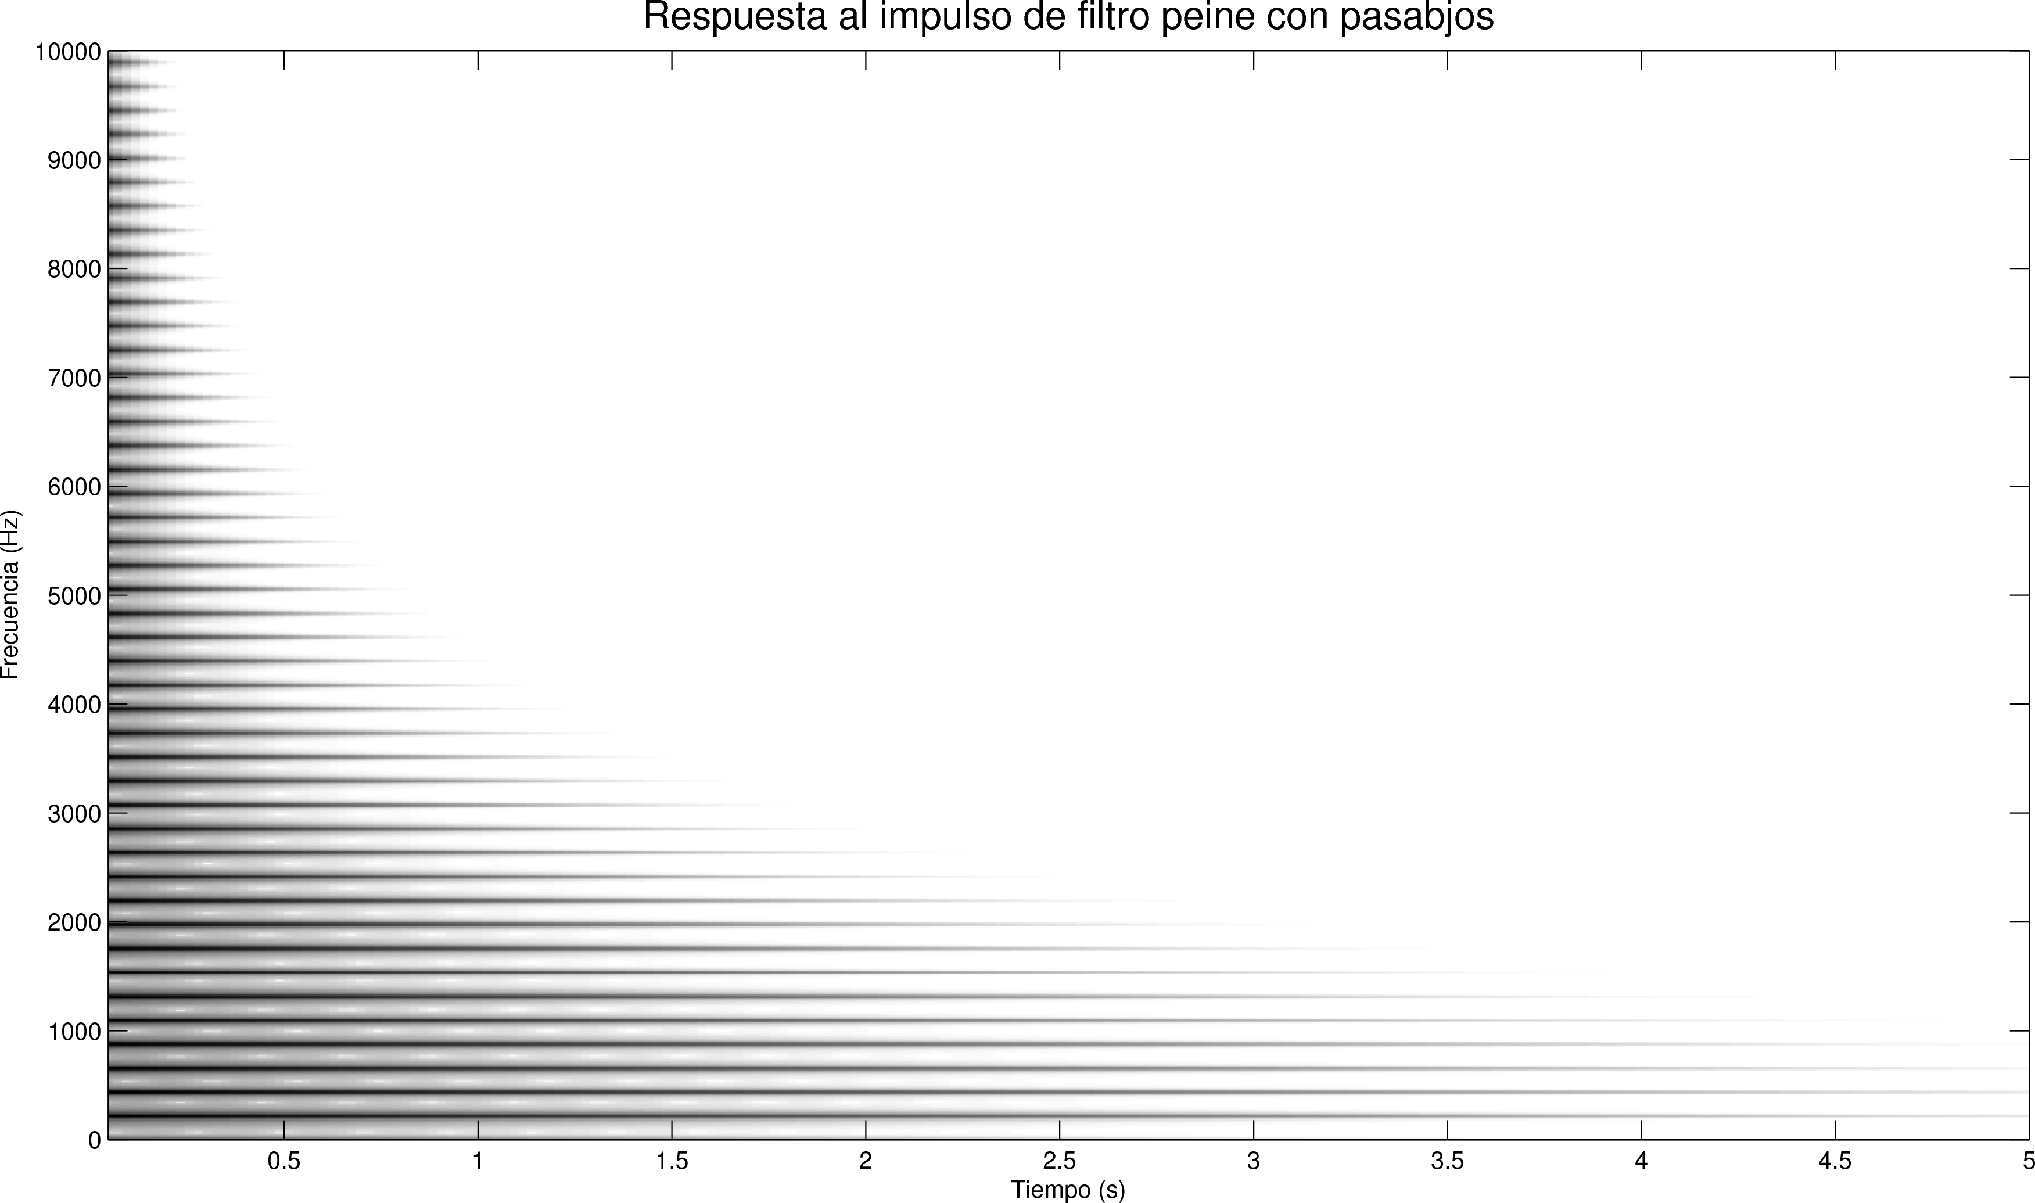
Introducción
Aplicaciones
Síntesis de sonido: síntesis de cuerda pulsada a partir de un filtro peine.
●

Slide 10
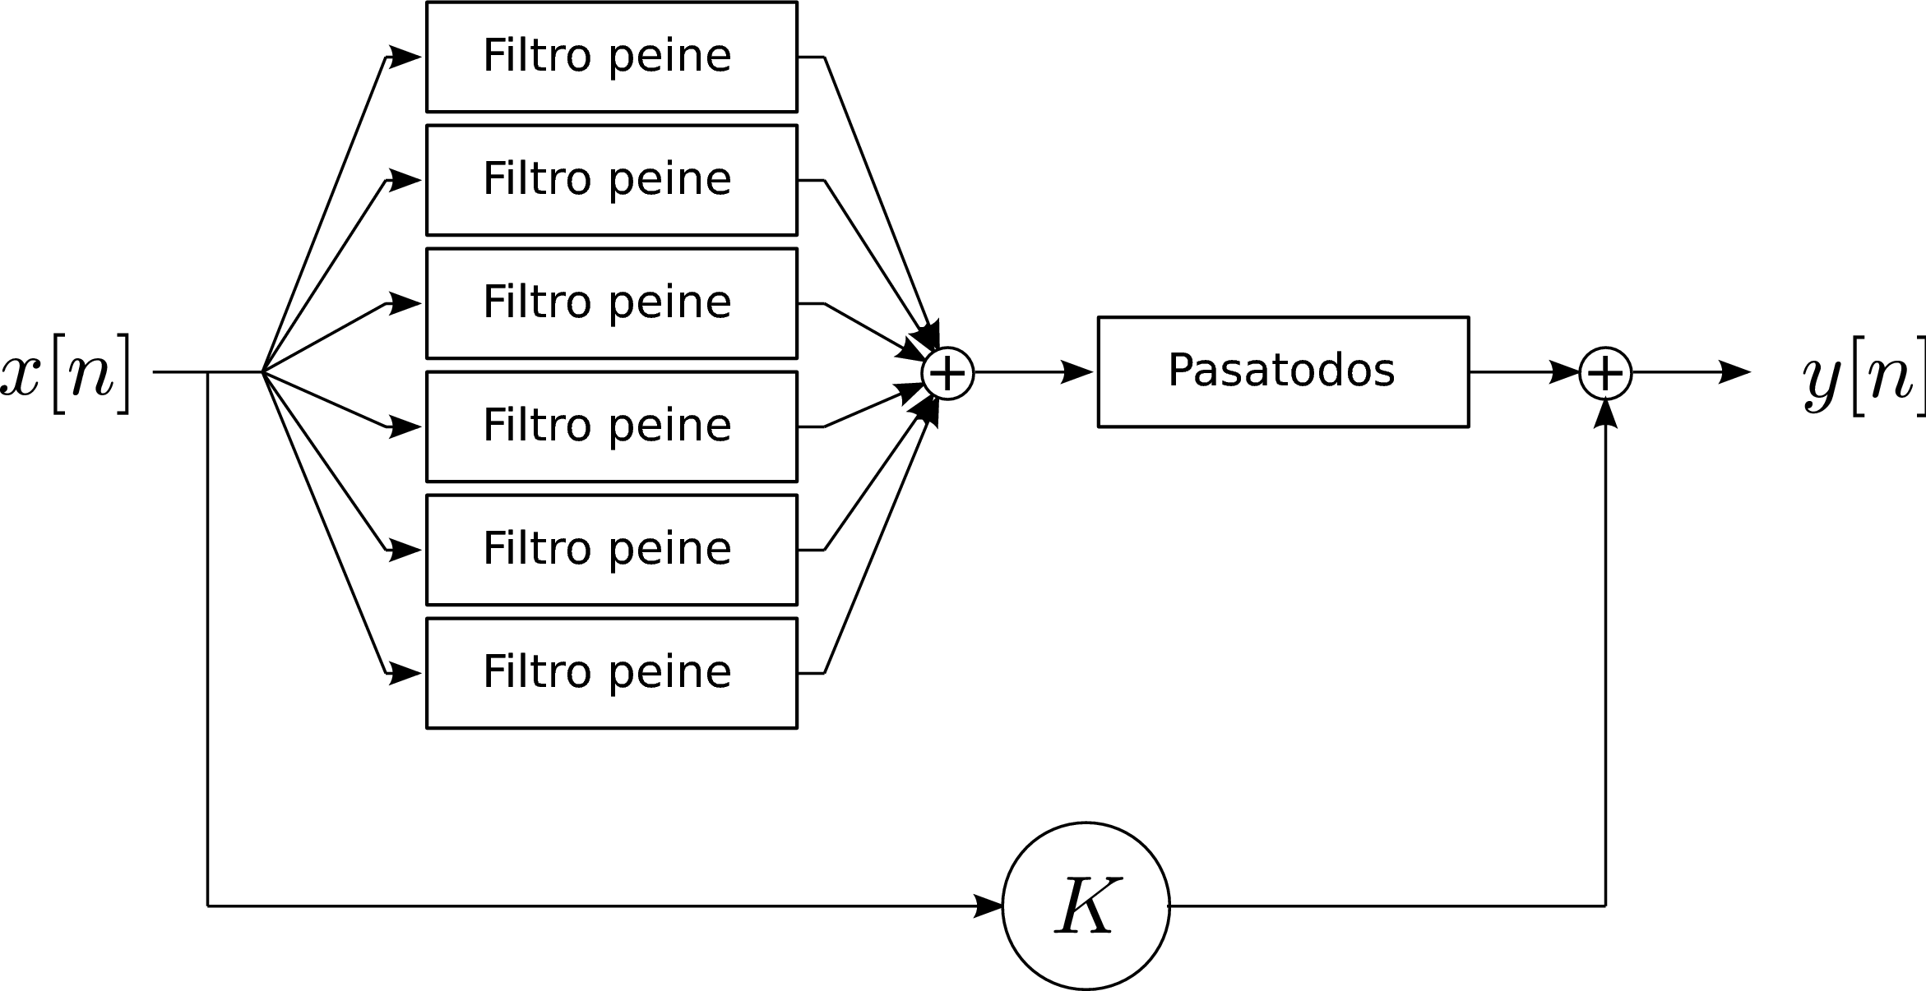
Introducción
Aplicaciones
Efectos de audio: chorus, flanger, phaser, reverb
●
Ejemplo: Reverberador de Moorer

Slide 11
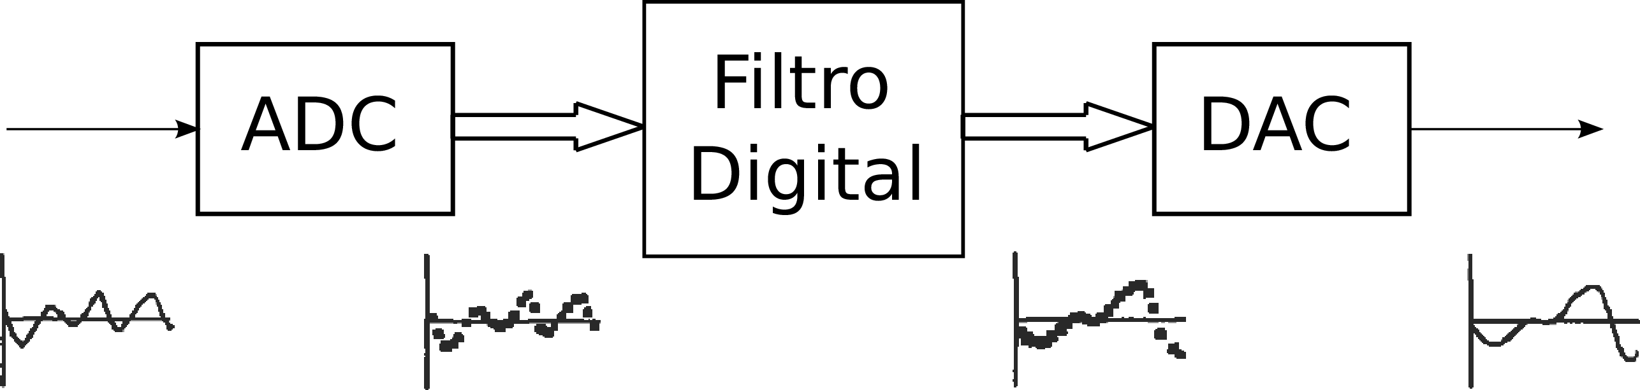
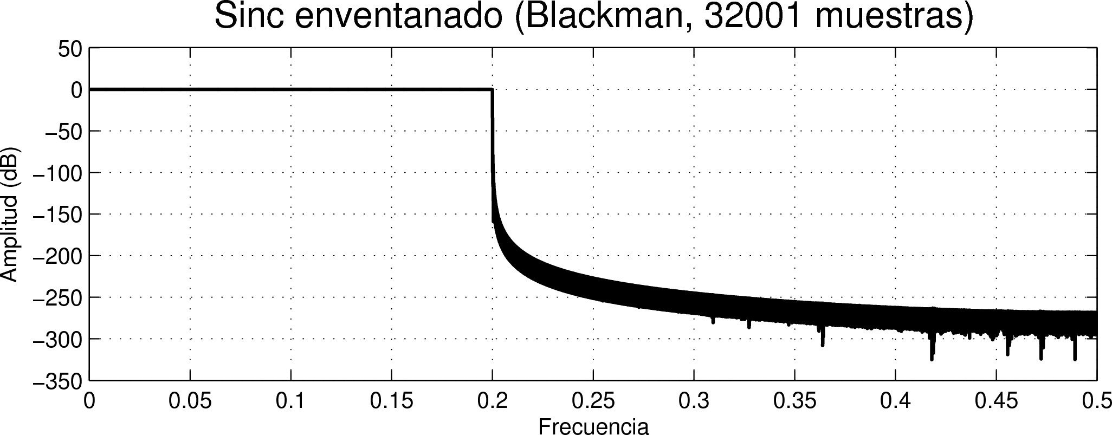
Alto desempeño de filtros digitales
Filtros digitales vs. Filtros analógicos
El desempeño de los filtros digitales es ampliamente superior a los filtros analógicos. En muchas ocasiones, la motivación para muestrear una señal es emplear un filtro digital.

Slide 12
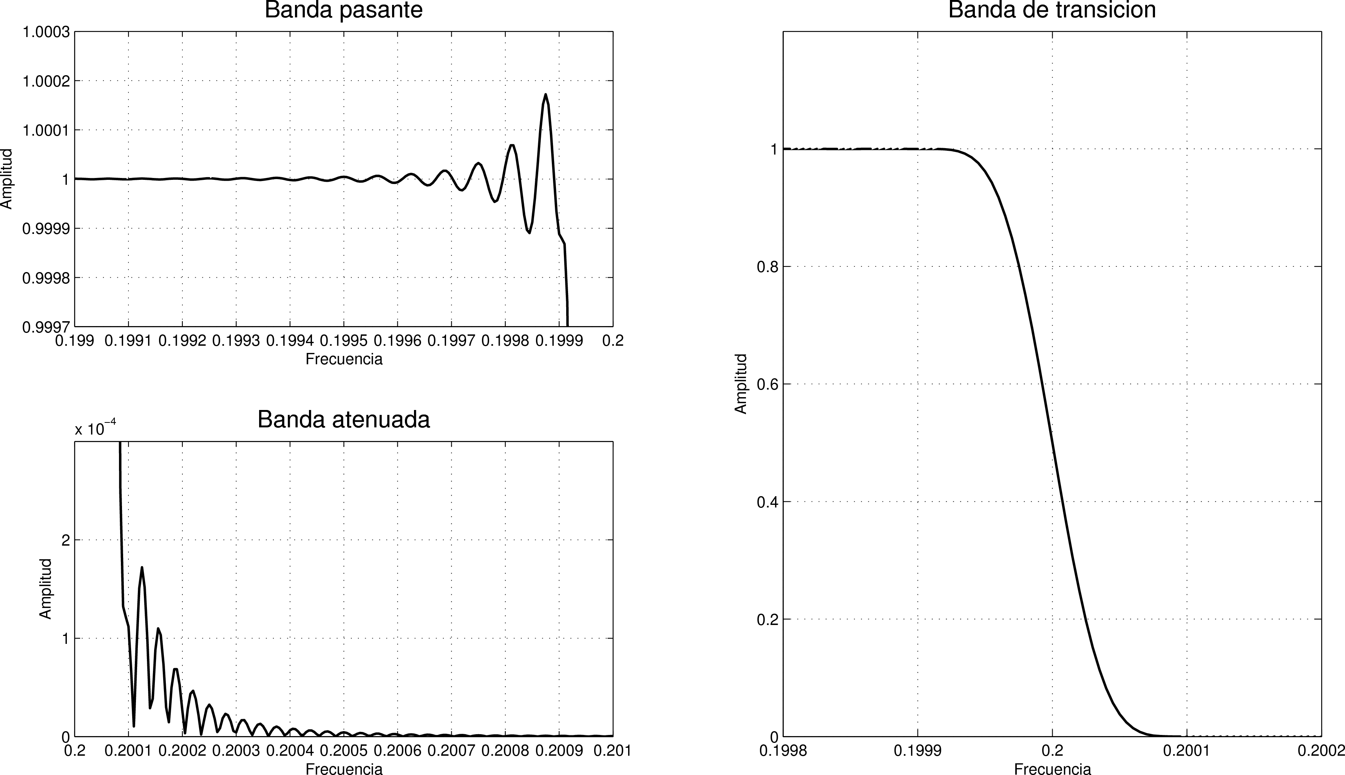
Alto desempeño de filtros digitales
Ejemplo: sinc enventanado de 32001 muestras
Ganancia en banda pasante: 1 +/- 0.0002 (Variación del 0.02 %)
Banda de transición: 0.1999 a 0.2001 (Ancho de 0.0002, 4 Hz a fs=44100) Atenuación en banda atenuada: 0.0002 (Residuo del 0.02 %)
●
●
●

Slide 13
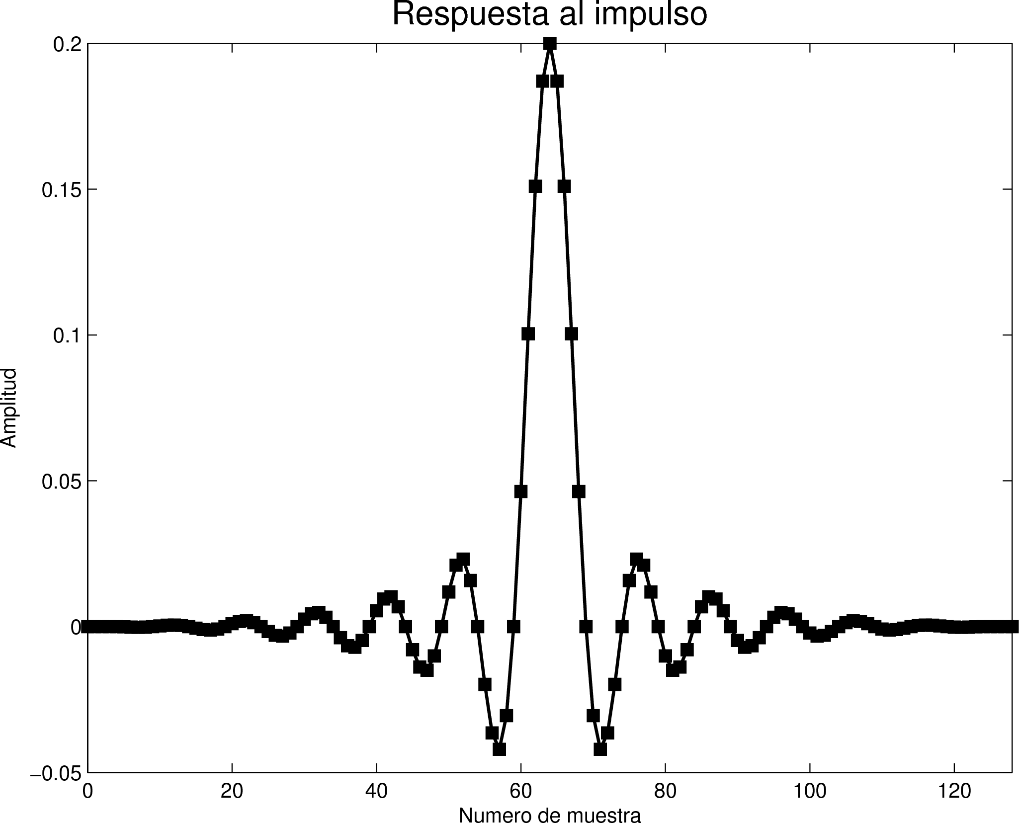
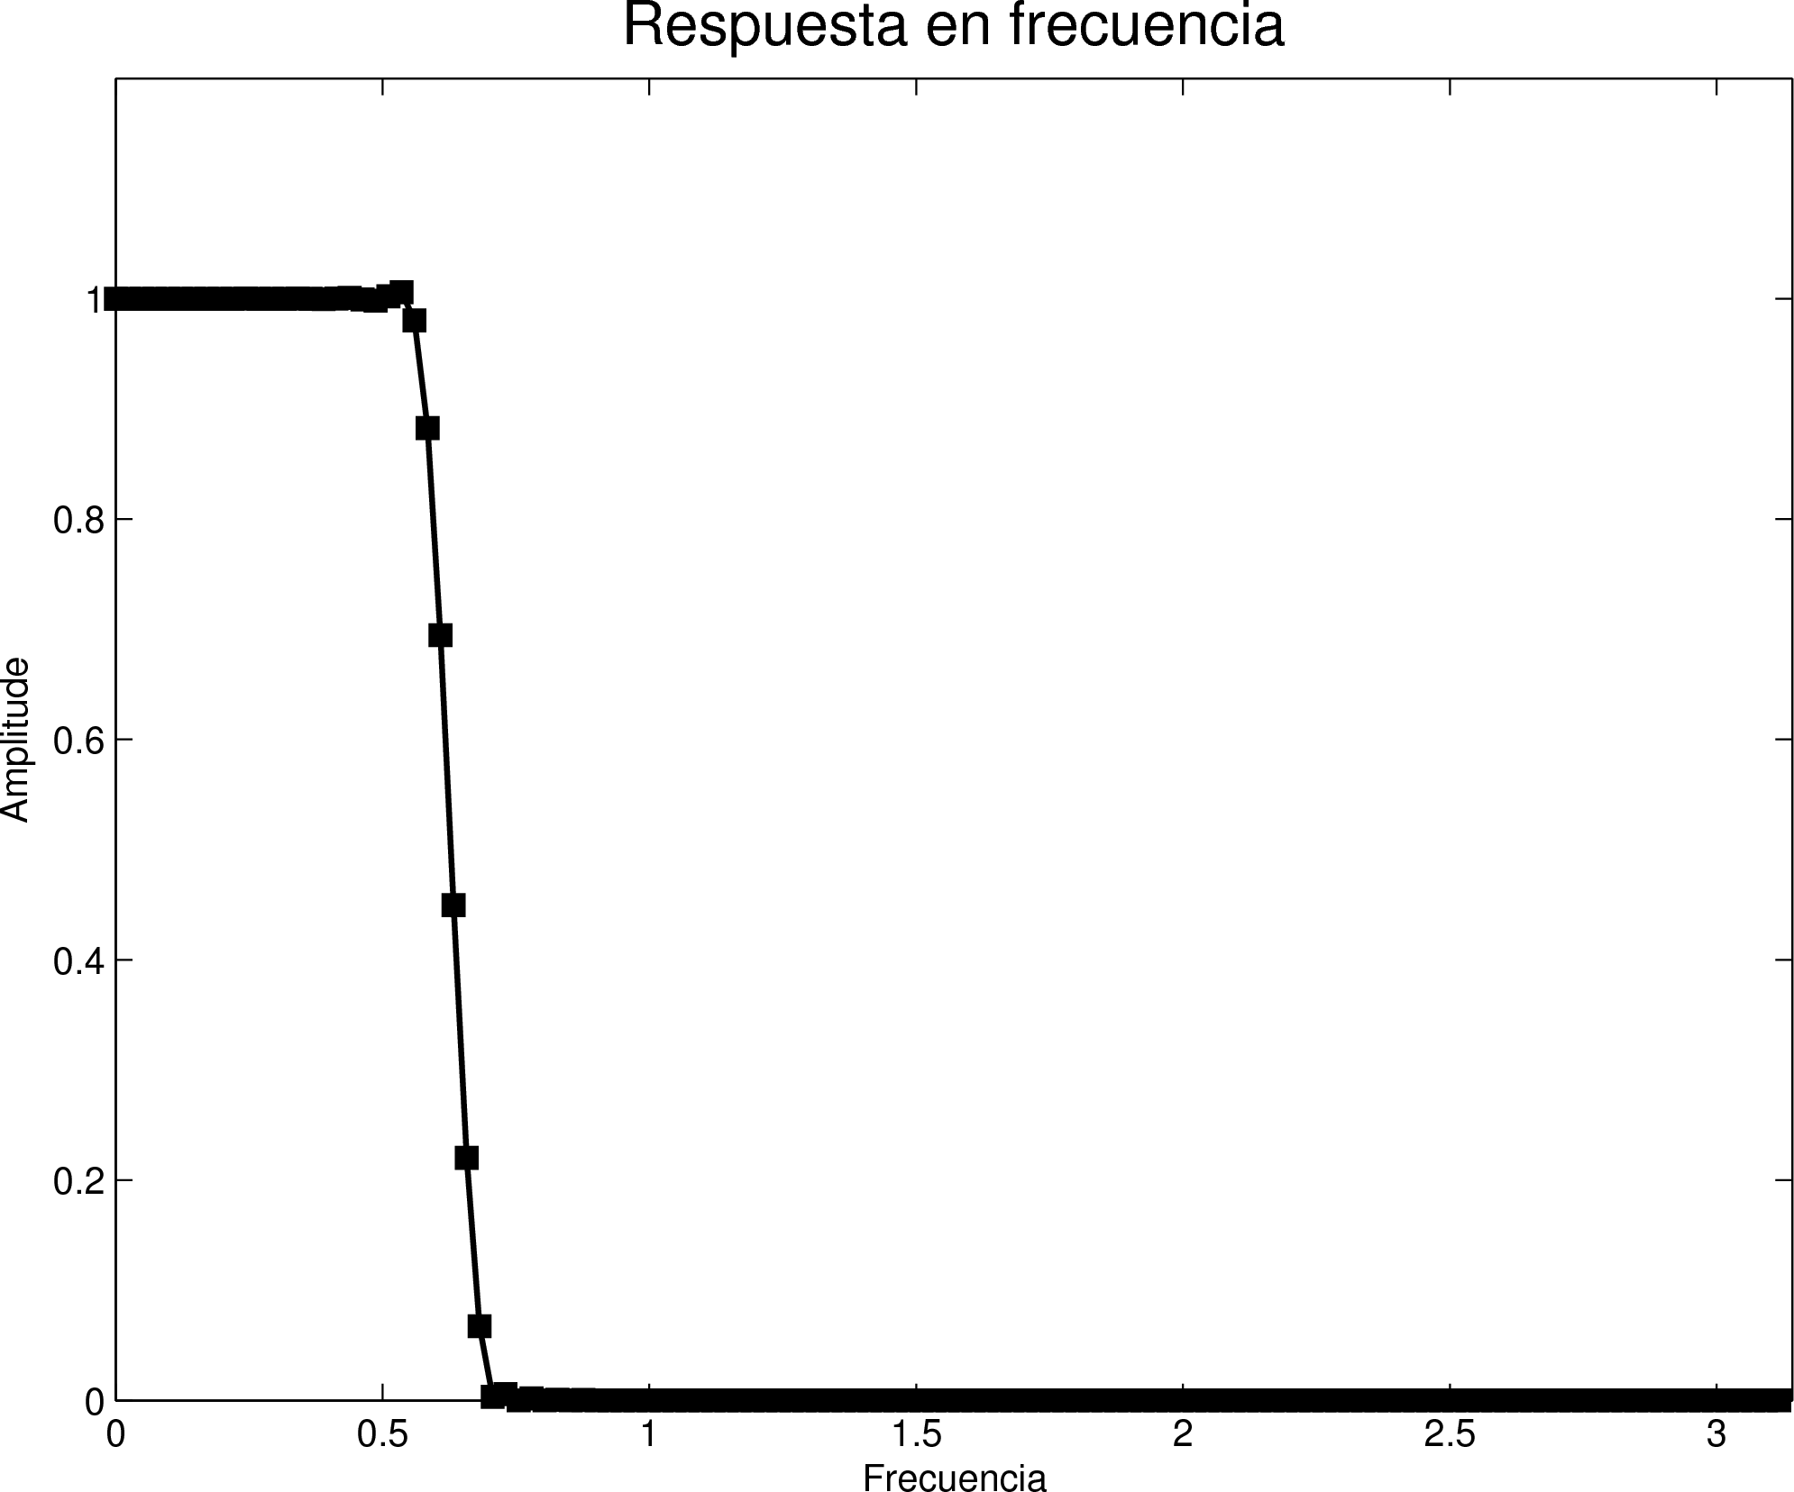
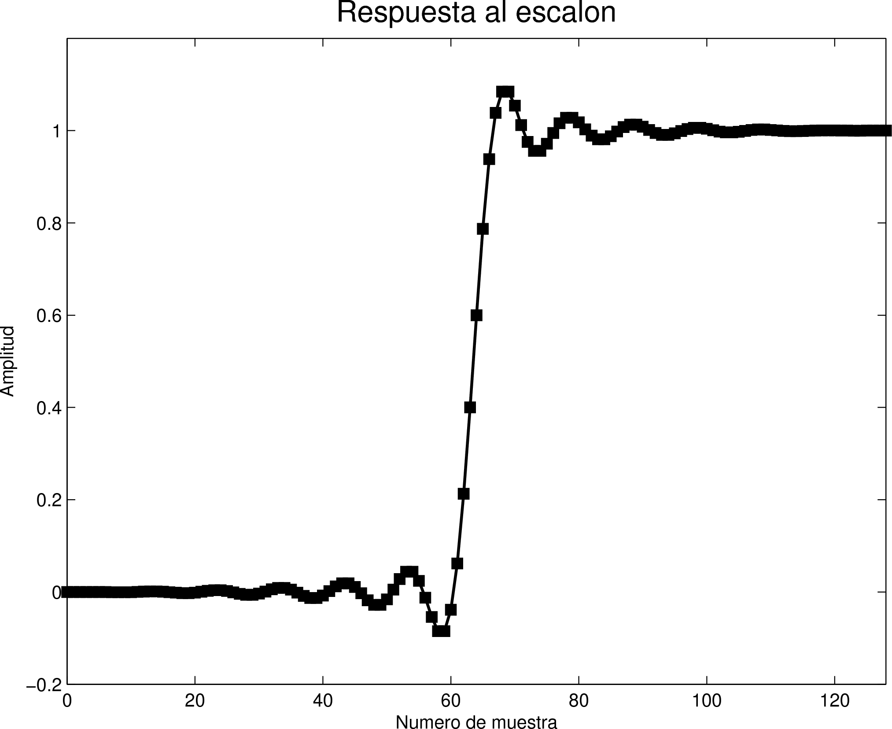
Caracterización de un filtro
Hay tres formas equivalentes de caracterizar un filtro: Respuesta al impulso
Respuesta en frecuencia Respuesta al escalón
●
●
●

Slide 14
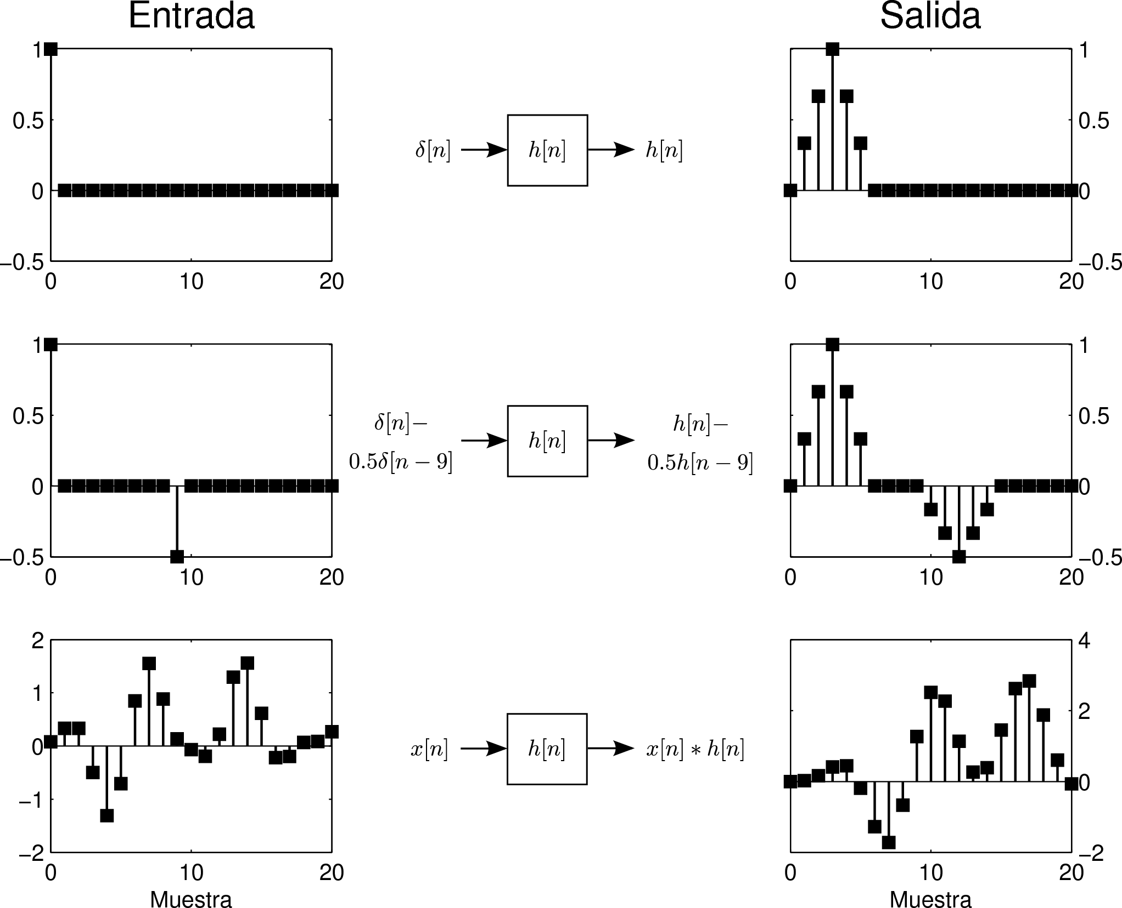
Caracterización de un filtro
Respuesta al impulso
Conociendo la respuesta al impulso, se puede calcular la respuesta del filtro a cualquier entrada (principio de superposición)

Slide 15


Caracterización de un filtro
Respuesta en frecuencia
La respuesta en frecuencia es la Transformada de Fourier de Tiempo Discreto de la respuesta al impulso.
Las transformadas de Fourier de la entrada y la salida del sistema se relacionan por
Observaciones
En el caso general, es una función que toma valores complejos. Es periódica de período 2pi.
Al ser una función compleja, se puede representar en notación cartesiana como la parte real y la parte imaginaria o en notación polar como la magnitud y la fase.
La representación en notación polar es mas útil porque muestra directamente las propiedades del sistema.
●
●
●
●

Slide 16
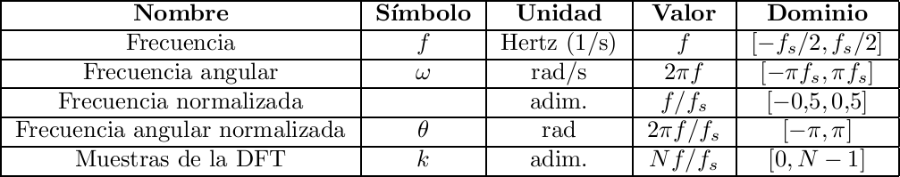


Caracterización de un filtro
Respuesta en frecuencia
Escalas de frecuencia
Espectro calculado con la DTFT:
Espectro calculado con la DFT:

Slide 17
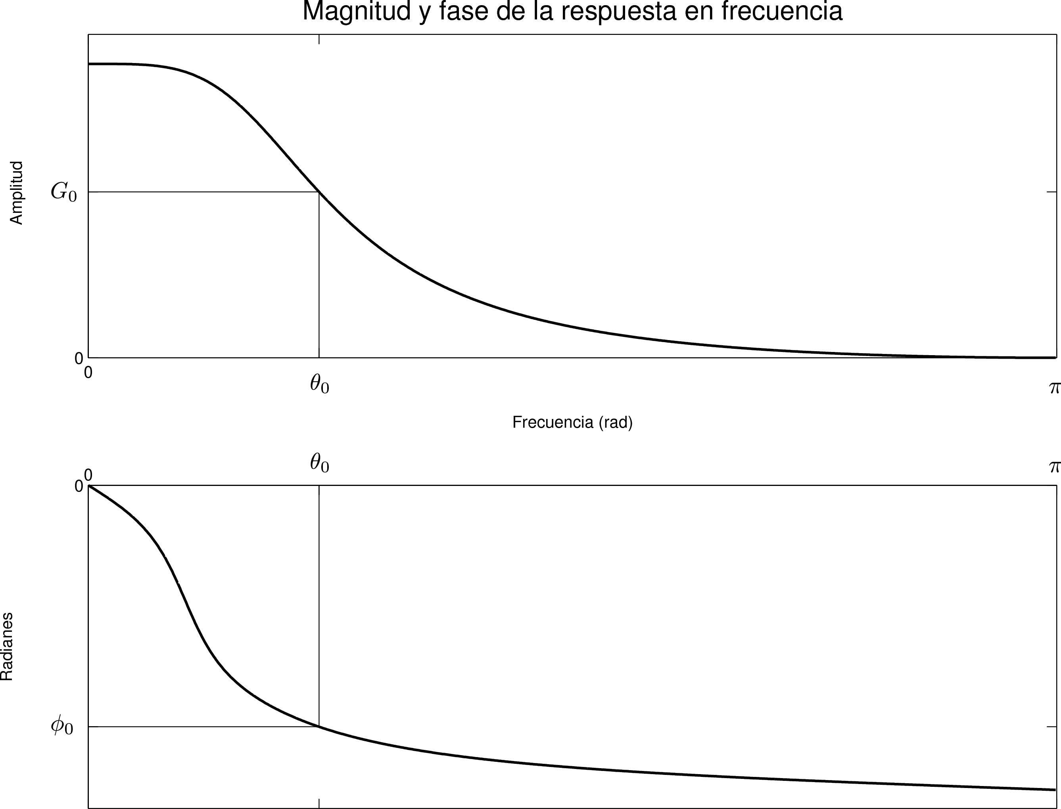
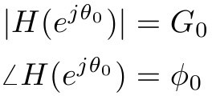

Caracterización de un filtro
Respuesta en frecuencia
Si la magnitud y fase del filtro para cierta frecuencia es
Entrada
Salida

Slide 18
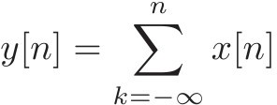

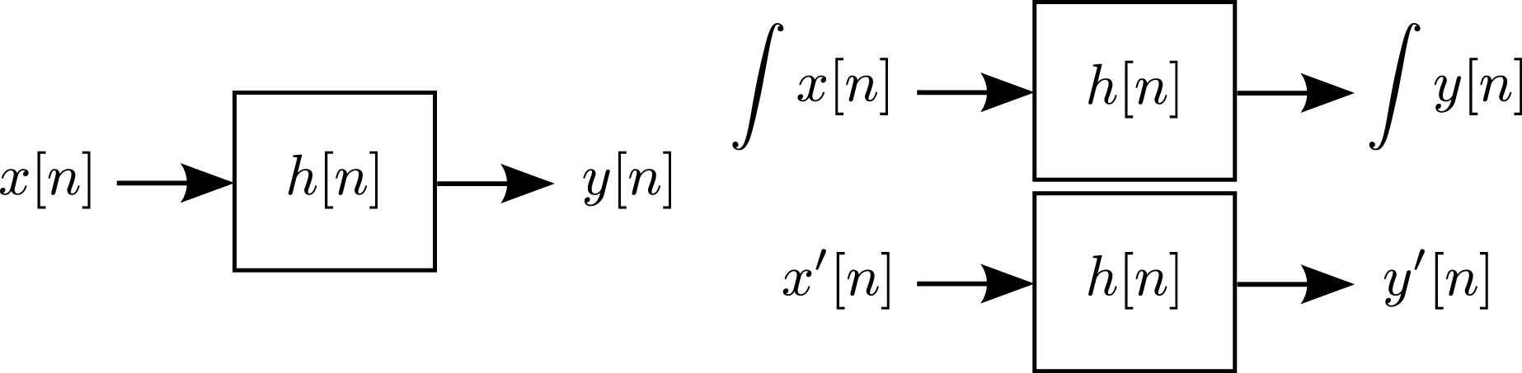
Caracterización de un filtro
Respuesta al escalón
Equivalencia entre respuesta al impulso y respuesta al escalón.
El escalón se obtiene mediante la integración discreta del impulso
El impulso se obtiene mediante la derivación discreta del escalón

Slide 19
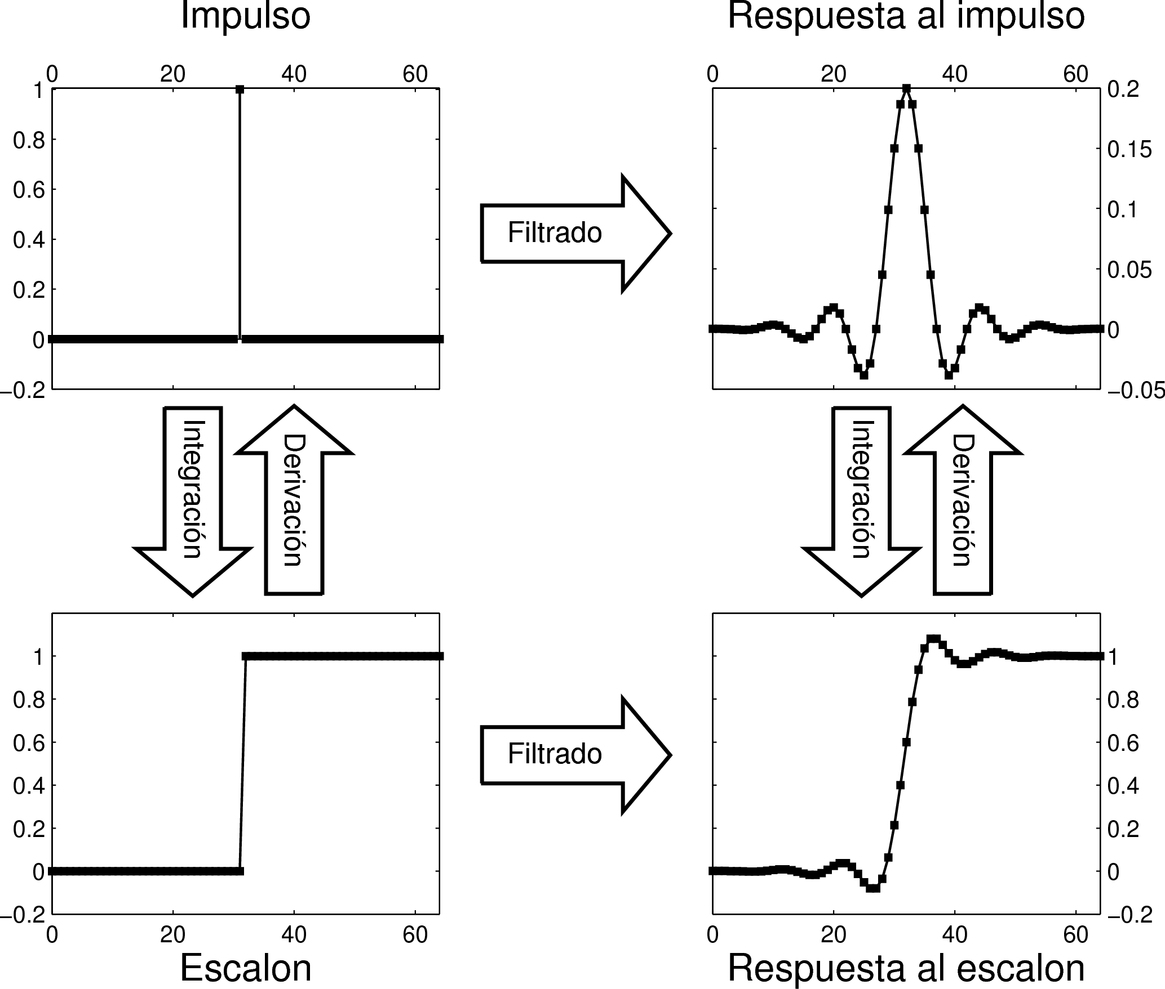
Caracterización de un filtro
Respuesta al escalón
Equivalencia entre respuesta al impulso y respuesta al escalón: el escalón se obtiene mediante la integración discreta del impulso

Slide 20
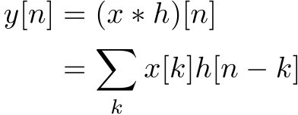
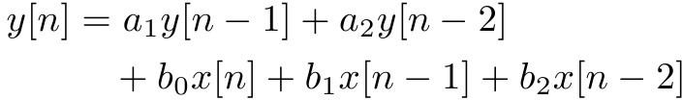
Implementación de un filtro
Convolución
Convolución de la señal de entrada con la respuesta al impulso del filtro. En este caso, la salida del filtro en cada instante es un promedio ponderado de la muestra actual y muestras pasadas de la entrada.
Respuesta al impulso finita (FIR)
Ecuación en recurrencia
Mediante la ecuación en recurrencia. En este caso, el filtro se define por los coeficientes de recursión. La salida en cada instante involucra además de muestras de la entrada, muestras previas de la salida.
Respuesta al impulso infinita (IIR)

Slide 21
Implementación de un filtro
Filtros IIR
Ecuación en recursión
Las constantes b_{i} , i=1,...,M y a_{j}, j = 1,...,N se llaman coeficientes del filtro. El filtro queda completamente especificado con los valores de todos los coeficientes.
●
Los valores b_{i} se llaman coeficentes de prealimentación (feedforward) y los valores a_{j} se llaman coeficentes de realimentación (backward).
El filtro es recursivo si tiene algún coeficiente de realimentación no nulo. En ese caso, es un filtro IIR. En caso contrario, no hay realimentación y el filtro es FIR, o equivalentemente, no recursivo.
El retardo máximo usado por la ecuación en recurencia se llama orden del filtro. El orden es el máximo entre N y M.
●
●
●

Slide 22
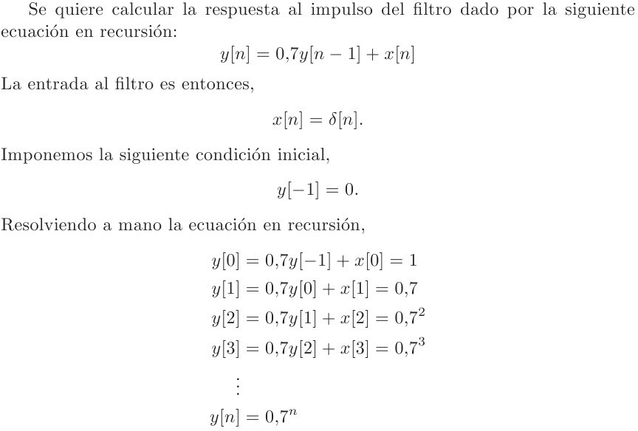
Implementación de un filtro
Filtros IIR
Ejemplo: Cálculo de la respuesta al impulso de filtro IIR de primer orden

Slide 23
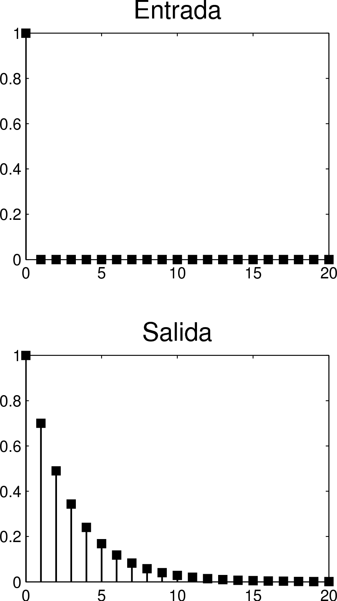
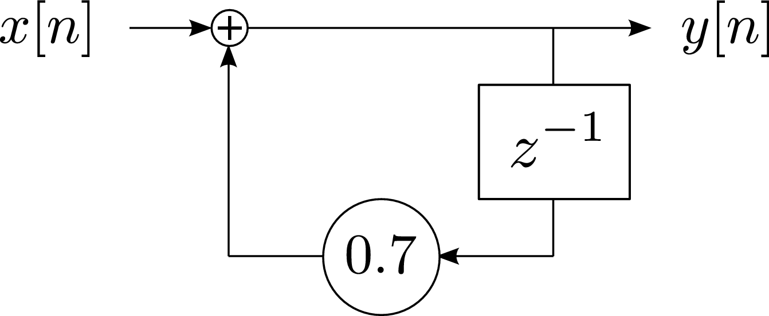
Implementación de un filtro
Filtros IIR
Ejemplo: Cálculo de la respuesta al impulso de filtro IIR de primer orden
●
El filtro tiene realimentación entre la entrada y la salida.
En general, la respuesta al impulso de un filtro recursivo es una combinación de exponenciales y sinusoides decrecientes.
●

Slide 24
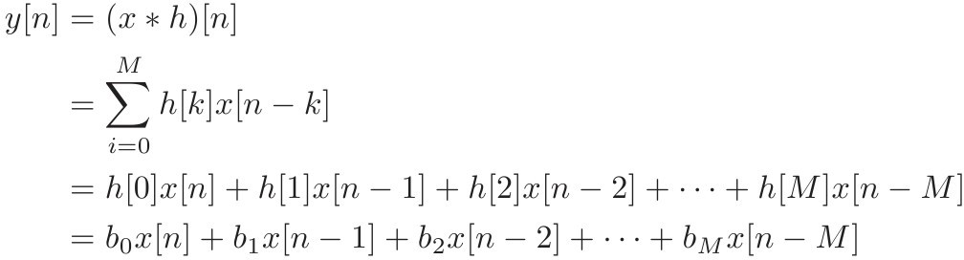
Implementación de un filtro
Filtros FIR
Coeficientes de filtro FIR
En un filtro FIR, los coeficientes de prealimentación de la ecuación de recurrencia son los coeficientes de la respuesta al impulso y los coeficientes de realimentación son nulos.

Slide 25
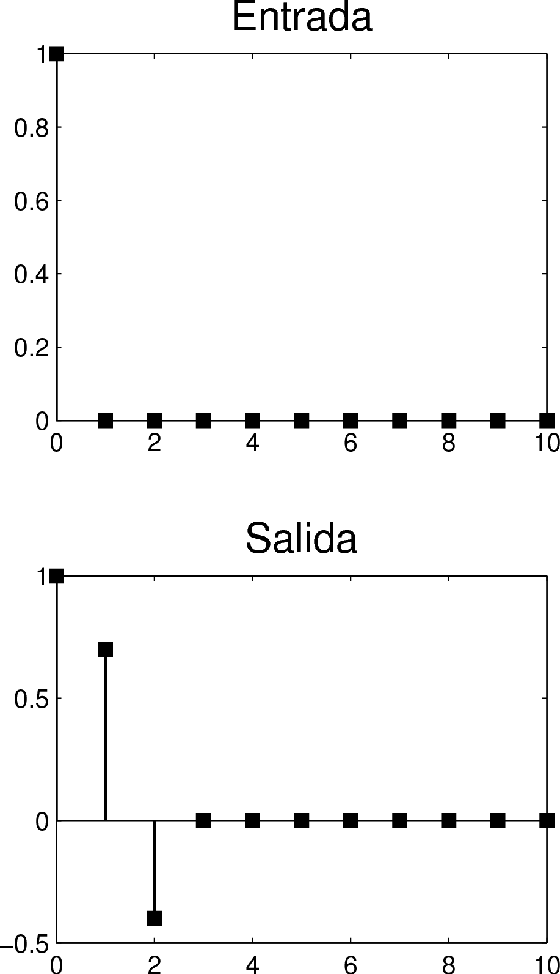
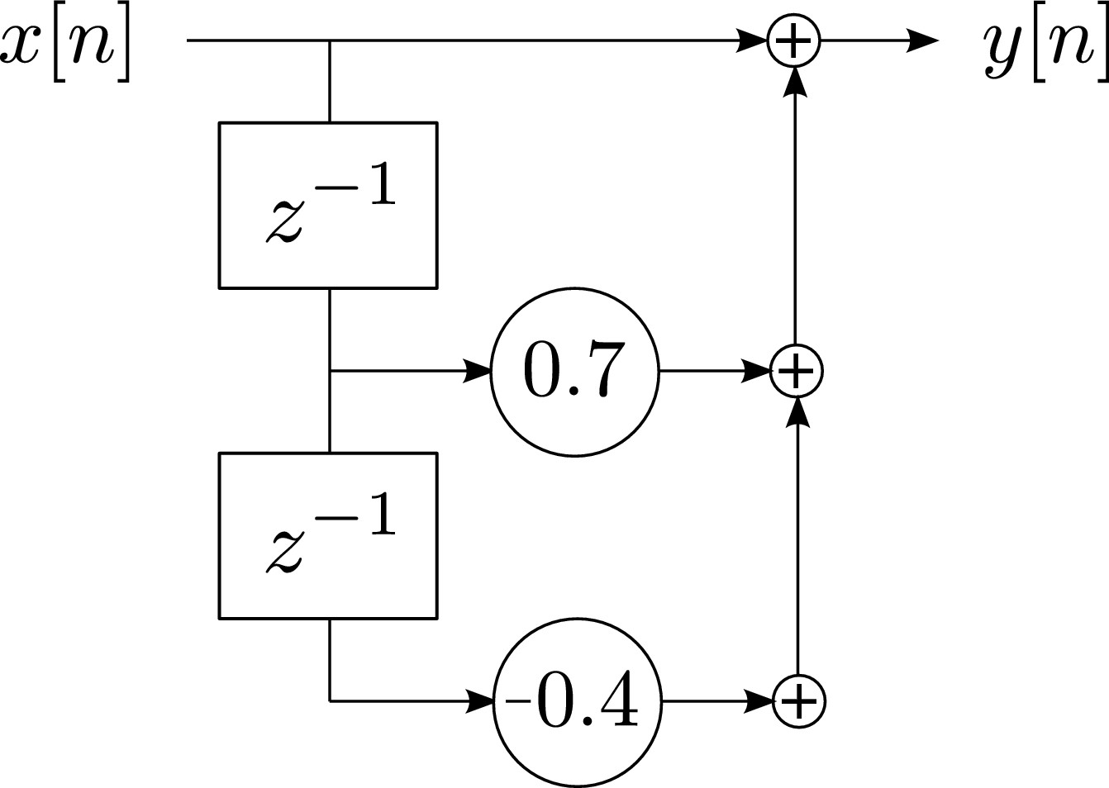
Implementación de un filtro
Filtros FIR
Ejemplo: Filtro FIR de segundo orden
Ecuación de recursión
Respuesta al impulso

Slide 26
Implementación de un filtro
Observaciones
Todo filtro, sea FIR o IIR, tiene una respuesta al impulso. En el caso en que el filtro está dado por la ecuación en recurrencia, la expresión analítica de respuesta al impulso puede ser difícil de calcular.
Si un filtro está definido por la ecuación en recurrencia (y tiene coeficientes de realimentación no nulos), la respuesta al impulso es IIR.
Si el filtro está definido por la respuesta al impulso, se implementa mediante el producto convolución.
●
●
●

Slide 27

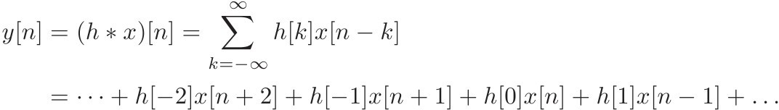
Causalidad
Un filtro es causal si cada efecto en la salida ocurre luego de la causa correspondiente en la entrada.
Condición para causalidad:
Si esta condición no se cumple, la salida depende de muestras futuras de la entrada:
Por ejemplo, la décima muestra de la salida se calcula como:

Slide 28
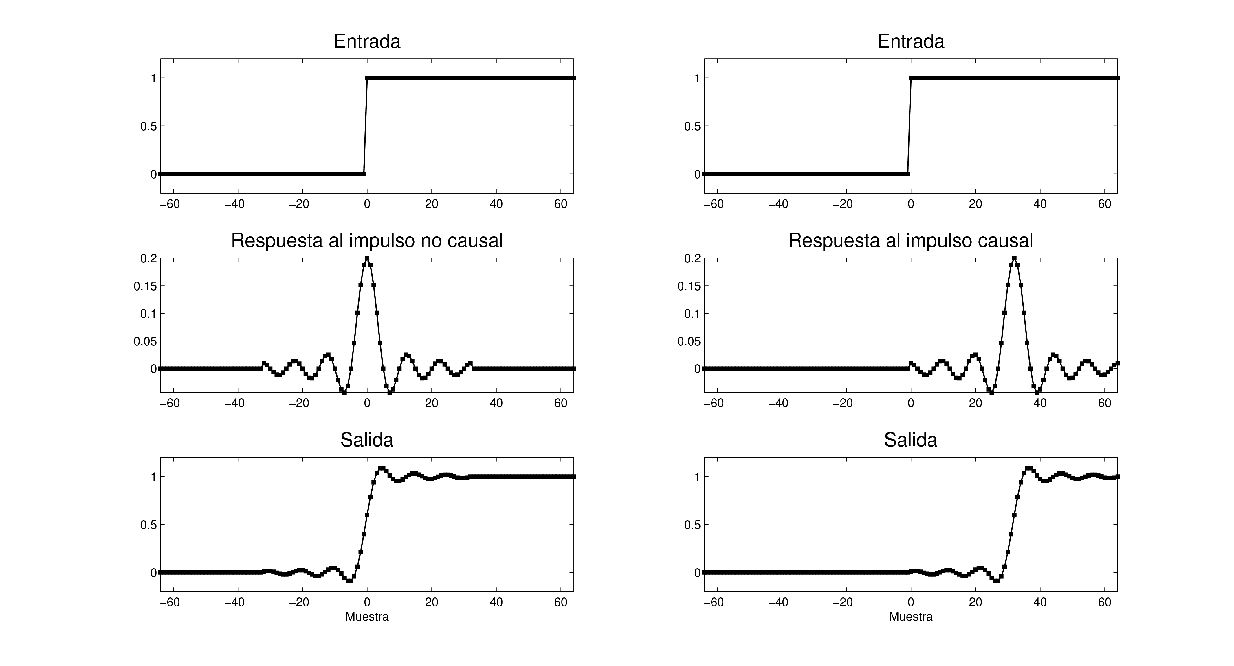
Causalidad
Por ejemplo, la décima muestra de la salida se calcula como:

Slide 29
Causalidad
Observaciones
Los filtros no causales son irrealizables en la práctica. No es posible construir un filtro no causal que opere en tiempo real.
Cuando se trabaja en una computadora, la señal de entrada y de salida del filtro son secuencias de números almacenadas en memoria. En este caso, la salida puede depender de cualquier muestra de la entrada.
Retardo de los filtros causales. Los filtros causales producen un retardo de la salida respecto a la entrada. Si la respuesta al impulso del filtro es simétrica, el retardo es la muestra del centro de simetría.
●
●
●

Slide 30
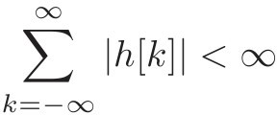
Estabilidad
Un filtro es estable (BIBO estable), si para toda entrada acotada la salida es acotada.
Condición para estabilidad BIBO:
Para que la sumatoria converga, tiene que ocurrir que:
Los filtros FIR son estables porque la sumatoria contiene una cantidad finita de sumandos finitos. Los filtros IIR pueden ser estables o inestables.

Slide 31
Información contenida en las señales
Información en el dominio del tiempo
La descripción del momento de ocurrencia de eventos y la magnitud del evento está codificada en el dominio del tiempo, es decir, en la forma de onda.
Las modificaciones en la información en el dominio del tiempo están mejor especificadas en la respuesta al escalón del filtro.
Información en el dominio de la frecuencia
La descripción de las características de eventos de naturaleza oscilatoria está representada en el dominio de la frecuencia. La información en este caso, no está contenida en las muestras individuales, está contenida en la relación entre muestras.
Las modificaciones en la información en el dominio de la frecuencia están mejor especificadas en la respuesta en frecuencia del filtro.

Slide 32
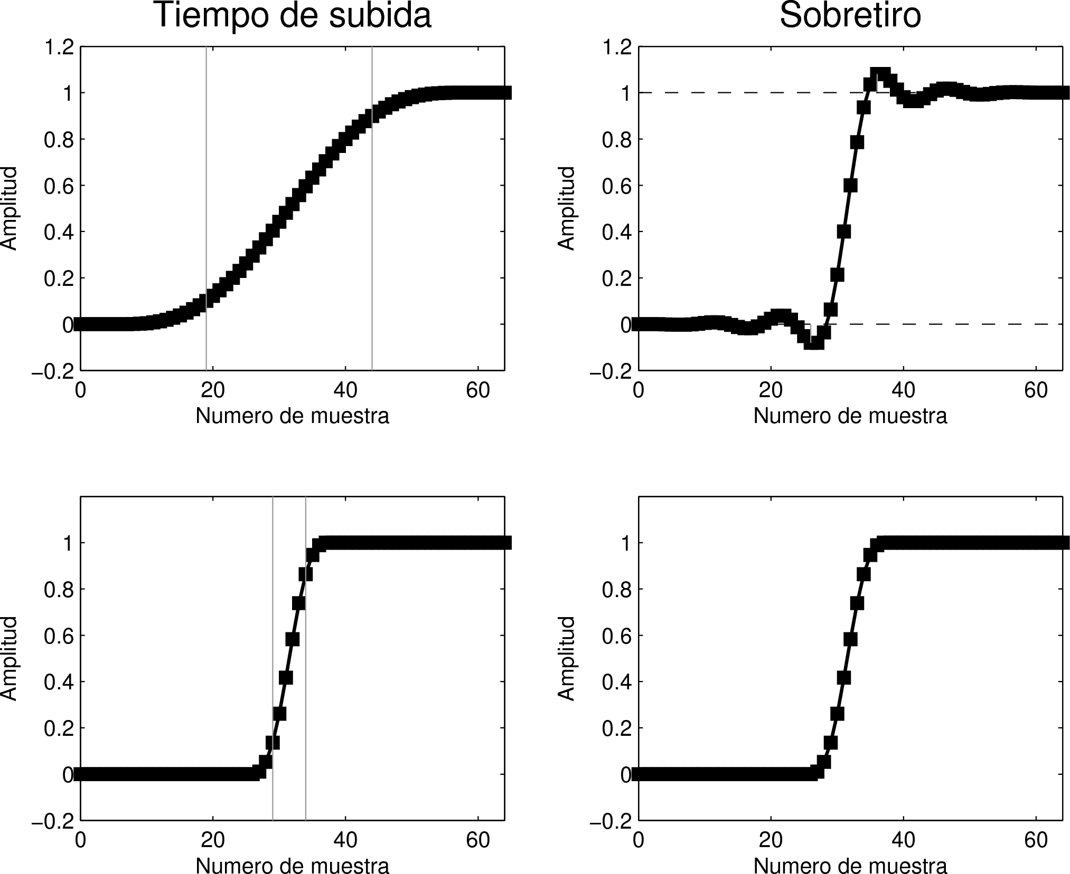
Parámetros en el dominio del tiempo

Slide 33
Parámetros en el dominio del tiempo
●
Tiempo de subida: Es la cantidad de muestras en pasar del 10 % al 90% de amplitud de la respuesta al escalón. El tiempo de subida debe ser rádido para identificar eventos cercanos en el tiempo.
Sobretiro: Amplitud del pico que sobrepasa la amplitud del escalón. Sobretiros grandes producen distorsión en la forma de onda.
●

Slide 34
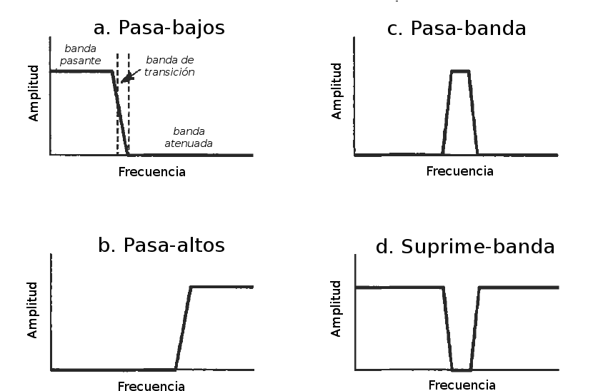
Respuesta en frecuencia

Slide 35
Respuesta en frecuencia
Filtros selectores de frecuencias
El objetivo es permitir pasar inalterada cierta banda de frecuencias y bloquear completamente el resto. Hay cuatro tipos básicos: pasabjos, pasaltos, pasabanda y suprimebanda.
Clasificación de las regiones de filtros selectores
Banda pasante: Rango de frecuencias que el filtro permite pasar sin alterar.
Banda atenuada: Rango de frecuencias que el filtro bloquea.
Banda de transición: Región entre la banda pasante y la banda atenuada.
Frecuencia de corte: Frecuencia entre la banda pasante y la banda de transición.
●
●
●
●

Slide 36
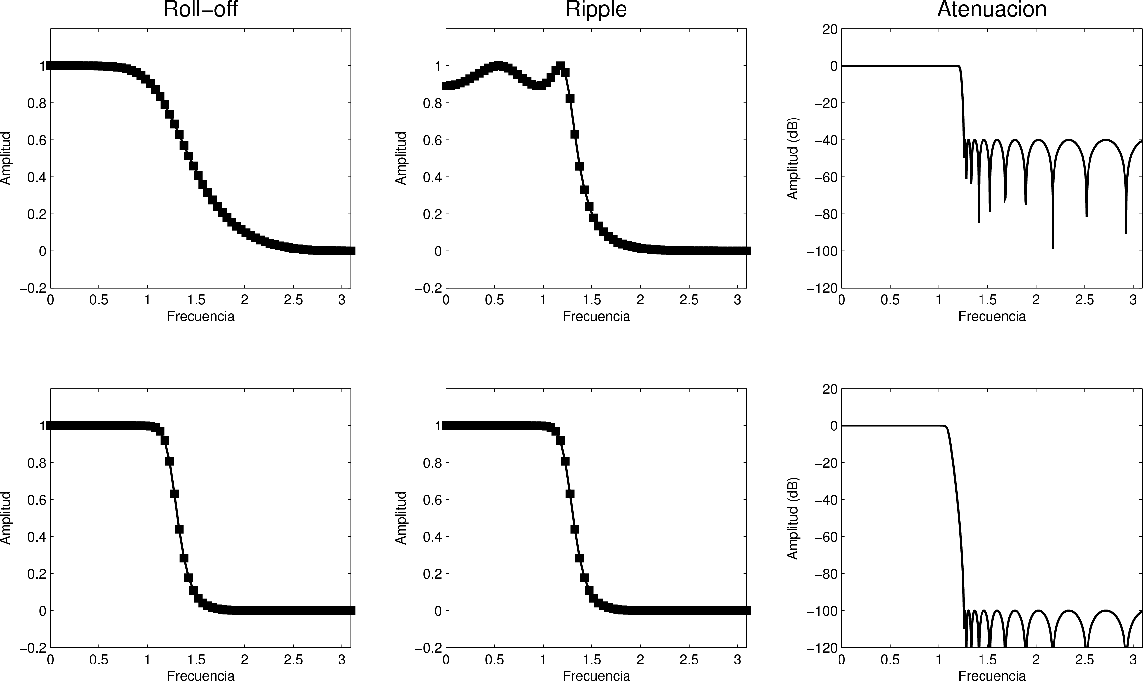
Parámetros en el dominio de la frecuencia

Slide 37
Parámetros en el dominio de la frecuencia
Parámetros que miden la calidad del filtro como selector de frecuencias
Roll-off: es el ancho de la banda de transición. Un filtro de roll-off rápido significa que la banda de transición es angosta. Para separar componentes de frecuencia cercanos, el roll-off debe ser rápido.
Ripple en la banda pasante: oscilaciones en la banda pasante de la respuesta en magnitud. Para no alterar la magnitud de los componentes espectrales de la banda pasante, el filtro no debe tener ripple.
Atenuación en la banda atenuada: Es deseable buena atenuación en la banda atenuada para eliminar los componentes espectrales en esa región.
●
●
●

Slide 38
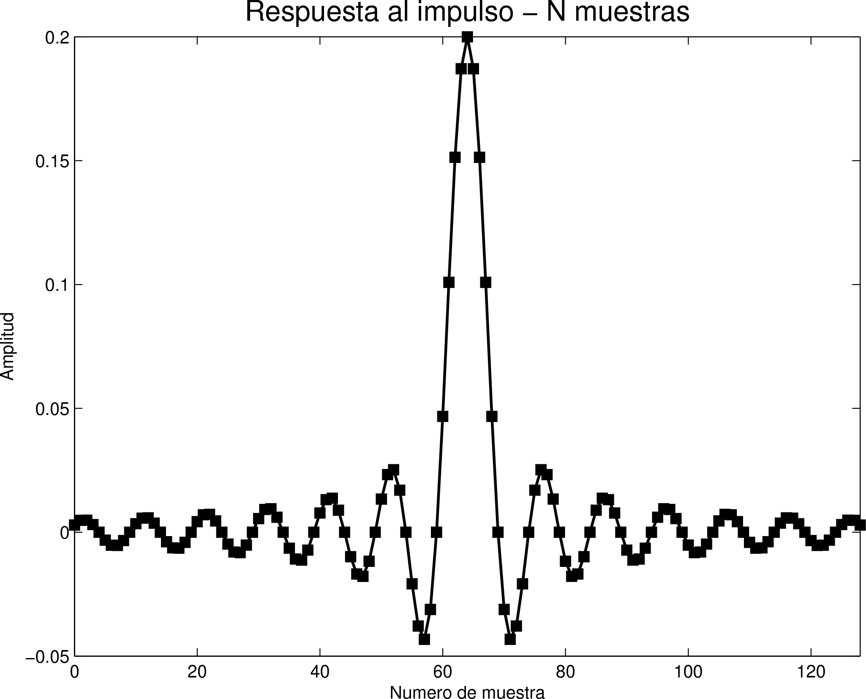
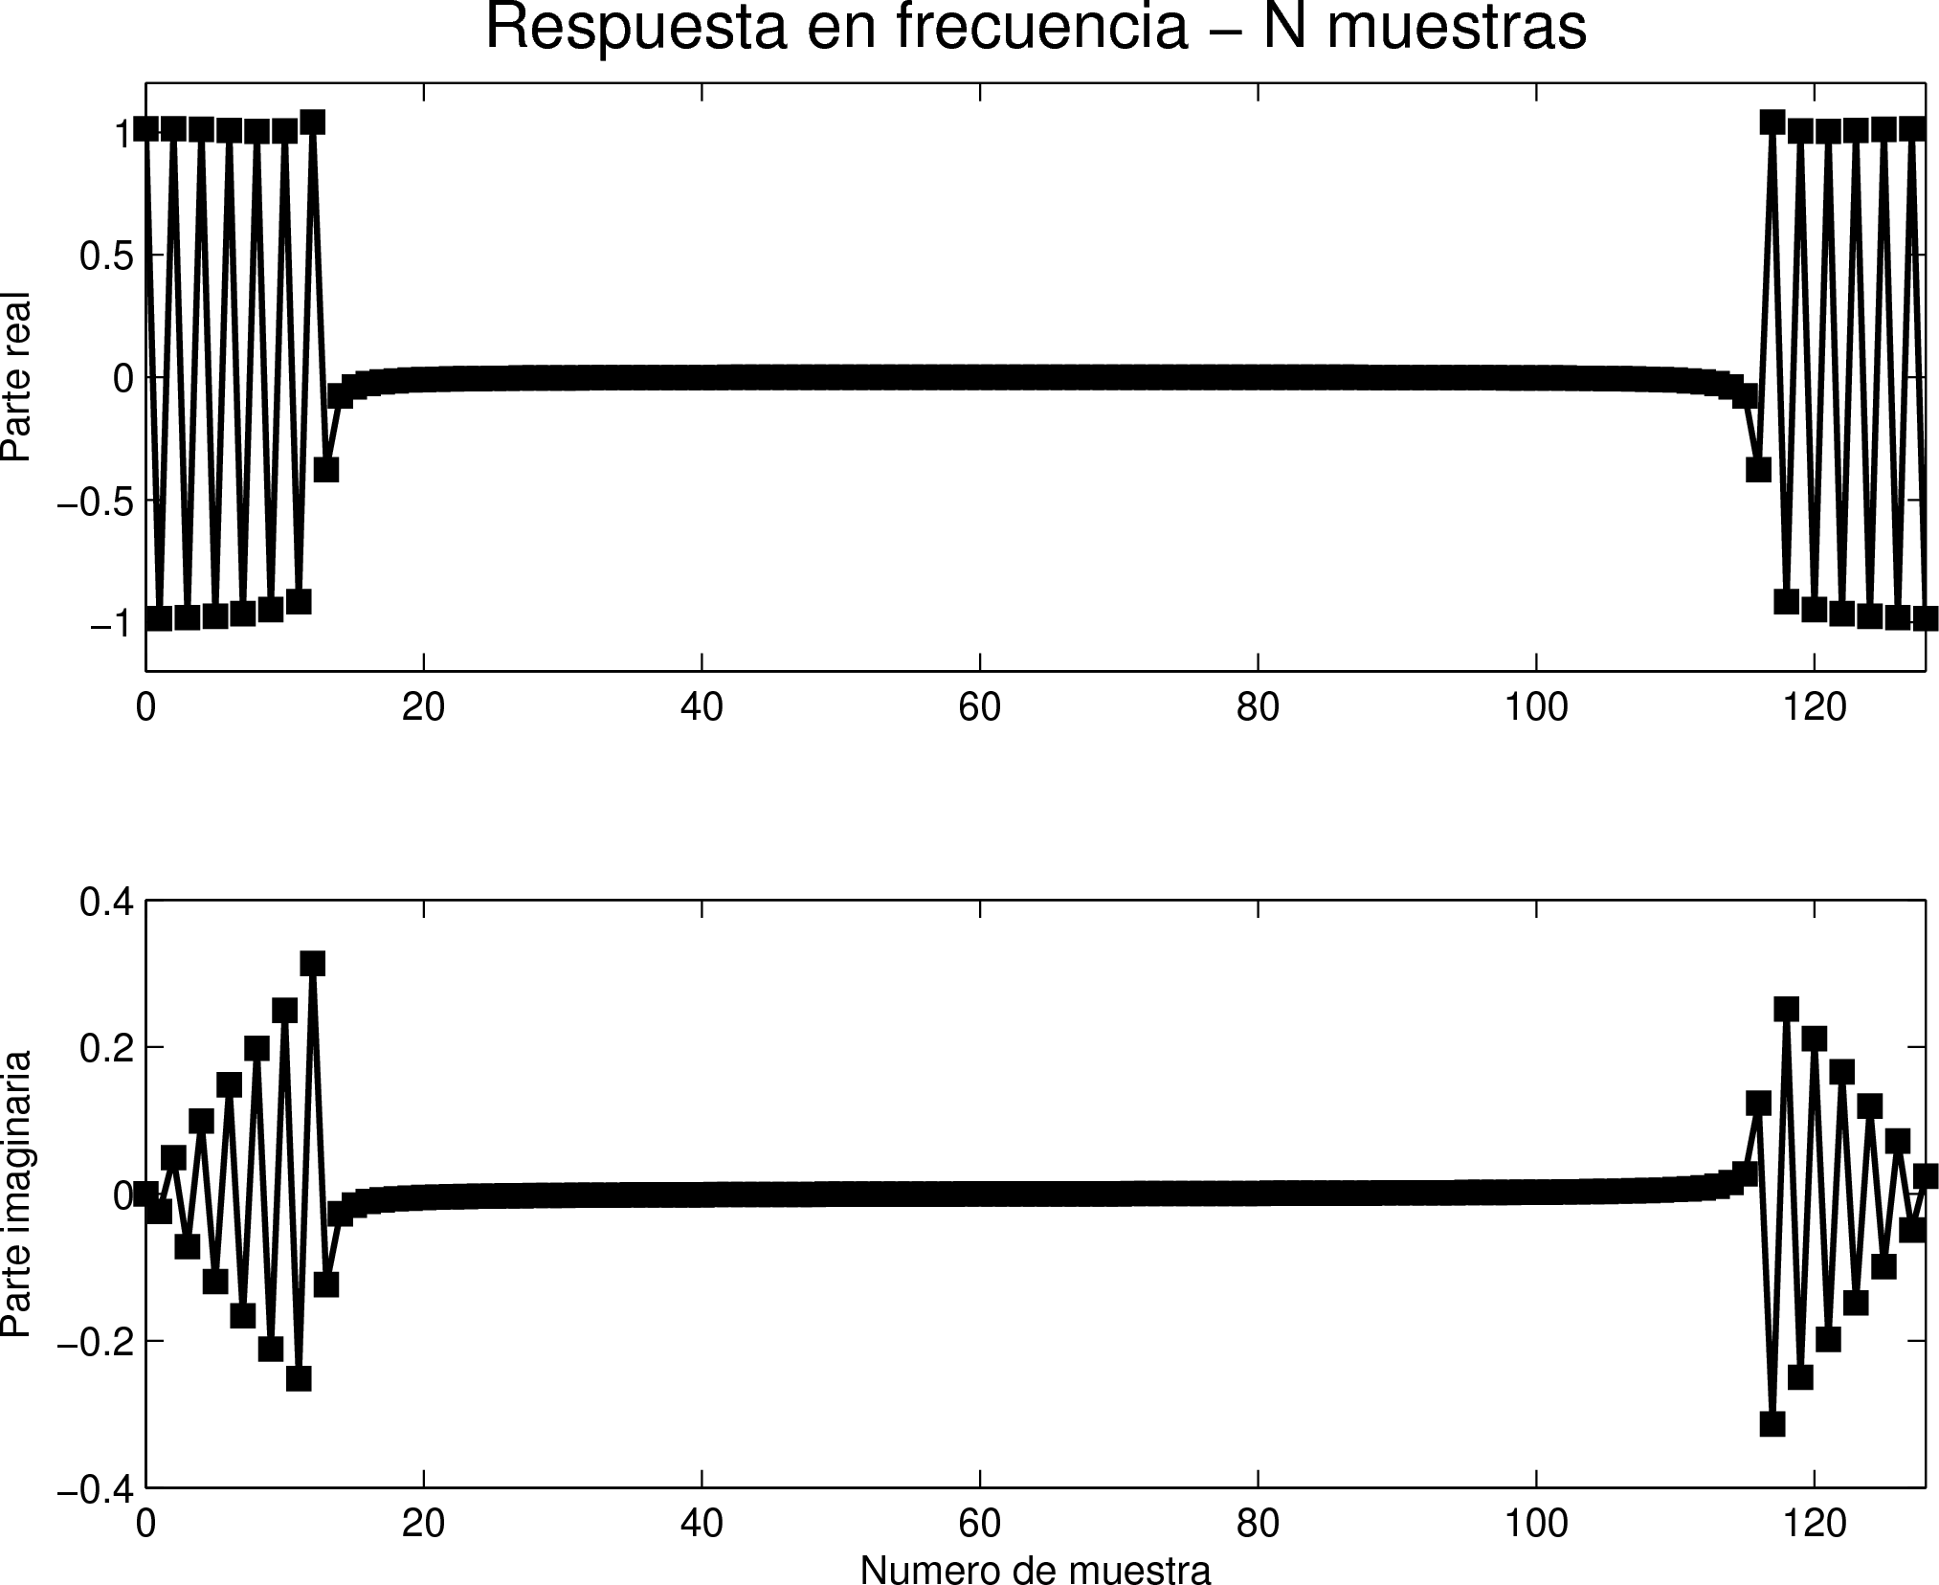
Cálculo de la Respuesta en Frecuencia
DFT de la respuesta al impulso

Slide 39
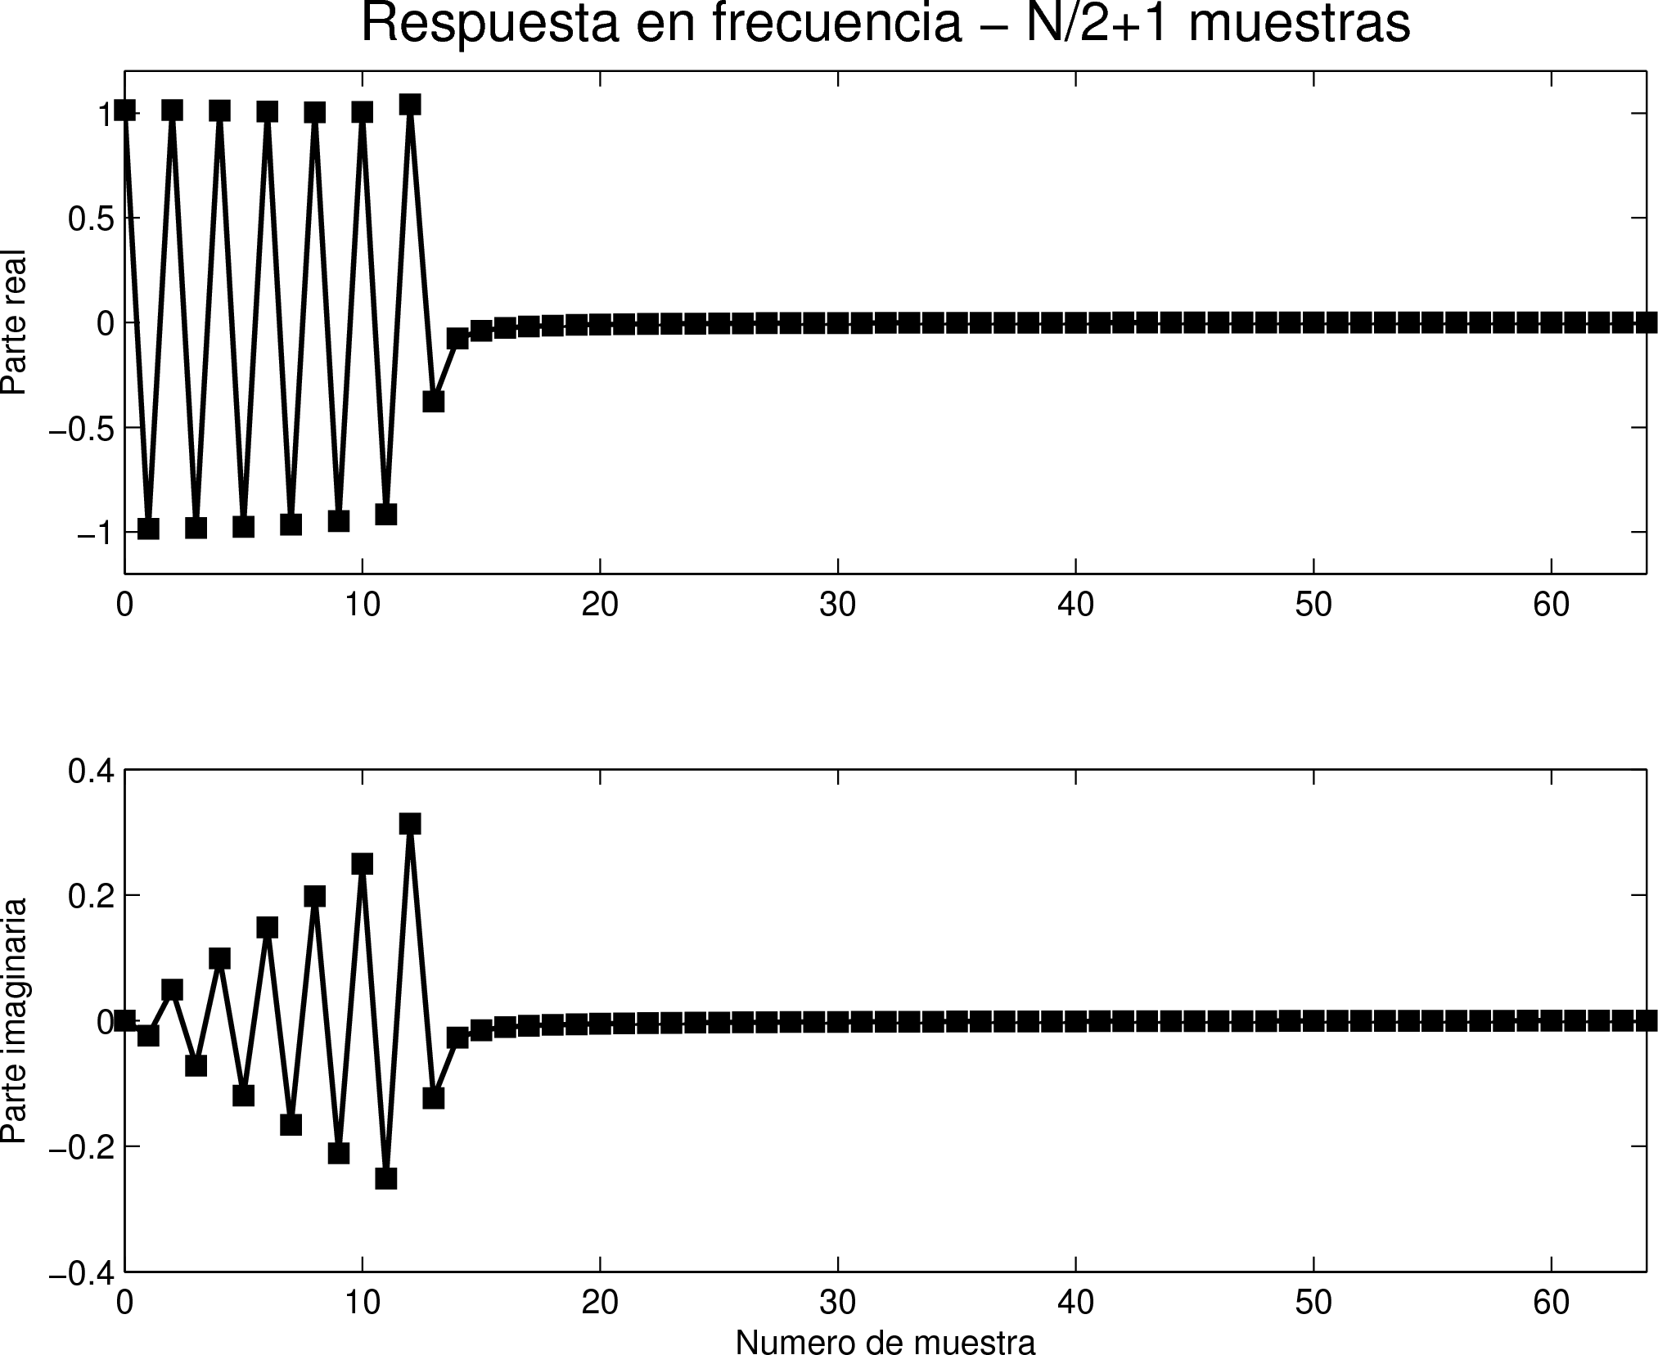
Cálculo de la Respuesta en Frecuencia
Se mantiene la región no redundante

Slide 40
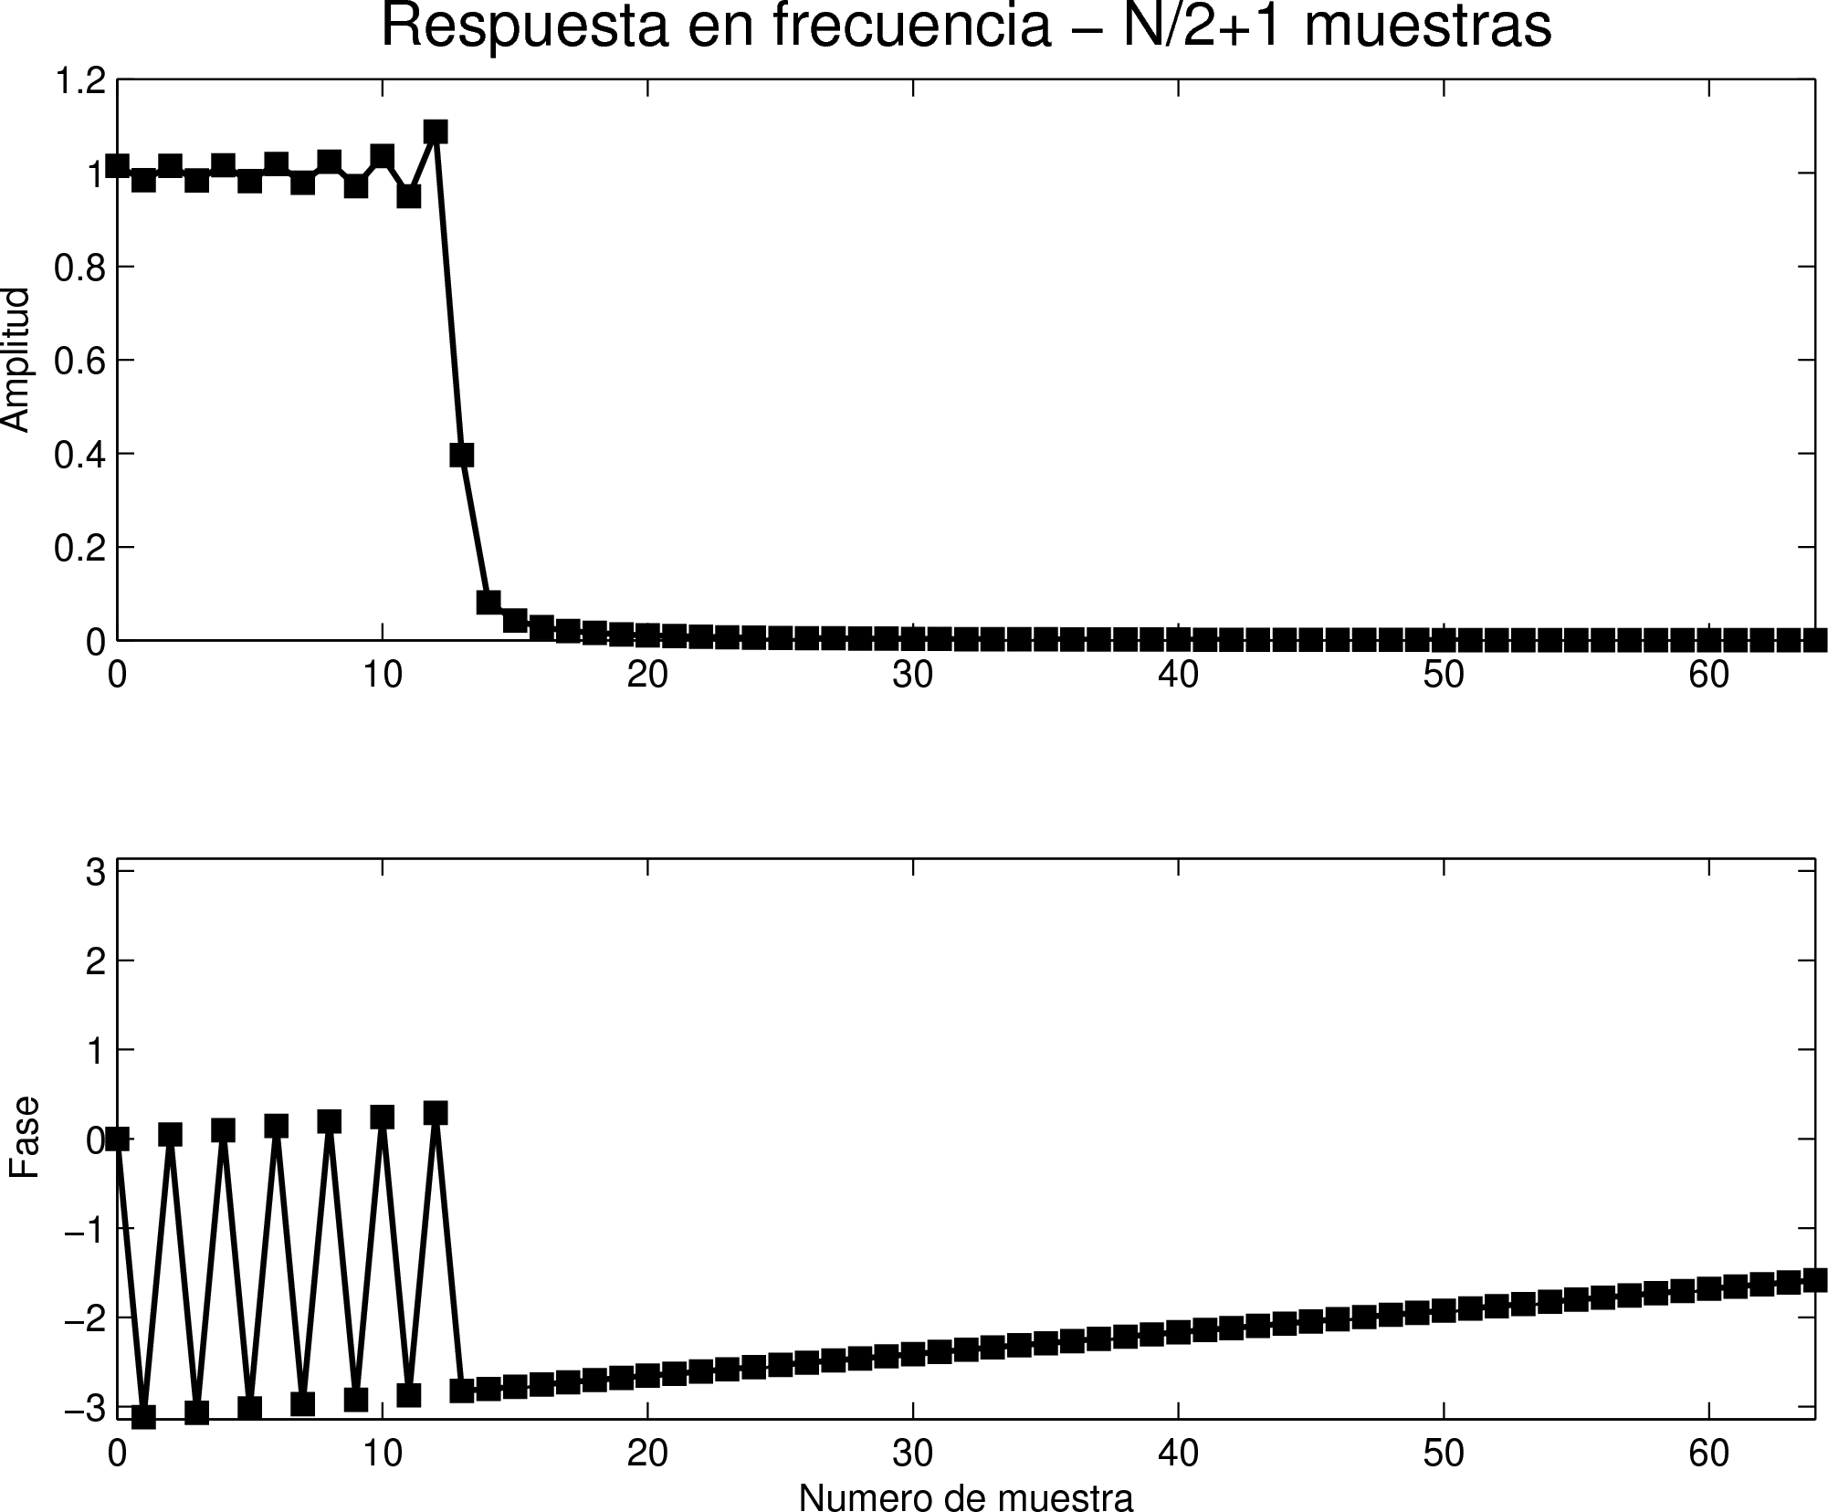
Cálculo de la Respuesta en Frecuencia
Representación en magnitud y fase

Slide 41
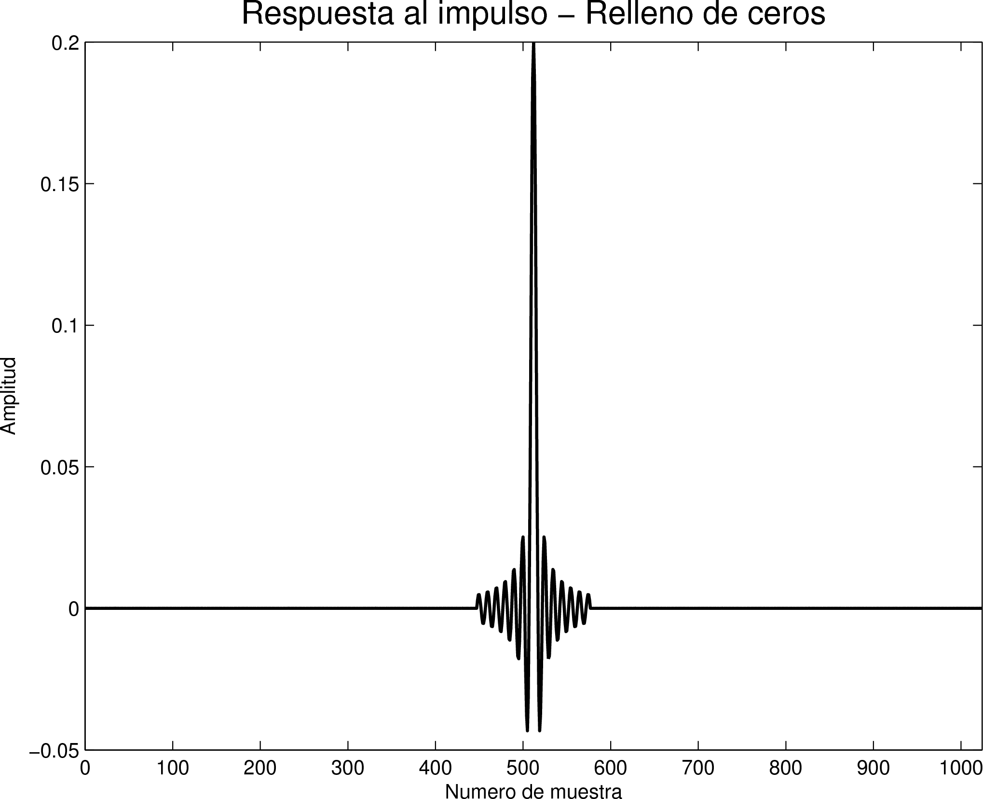
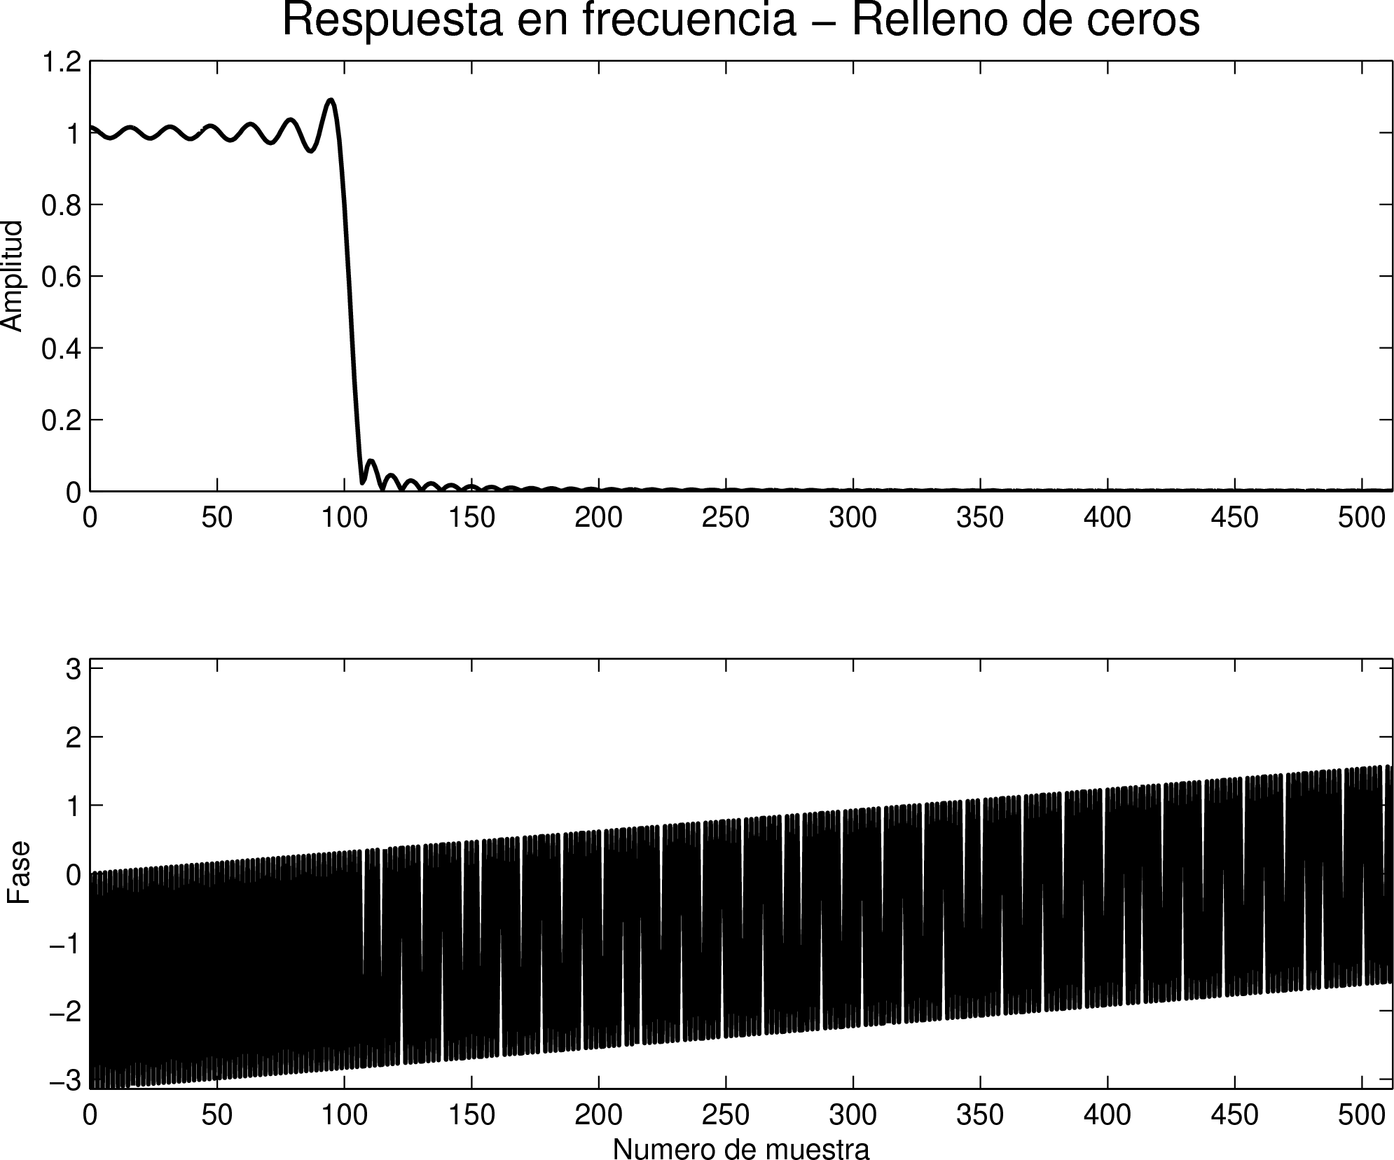
Cálculo de la Respuesta en Frecuencia
Relleno de ceros

Slide 42
Diseño a partir de Pasa-bajos
●
Todos los tipos de filtros de selección de frecuencias (pasalto, pasabanda y suprimebanda) pueden diseñarse a partir de filtros pasabajos.
Hay que concentrarse solo en las técnicas de diseño de filtros pasabajos que cumplan los requerimientos exigidos por la aplicación (ripple, roll-off, retardo). Las otras variantes de filtros selectores de frecuencias diseñados a partir del pasabajos, tendrán las mismas características de calidad.
●

Slide 43
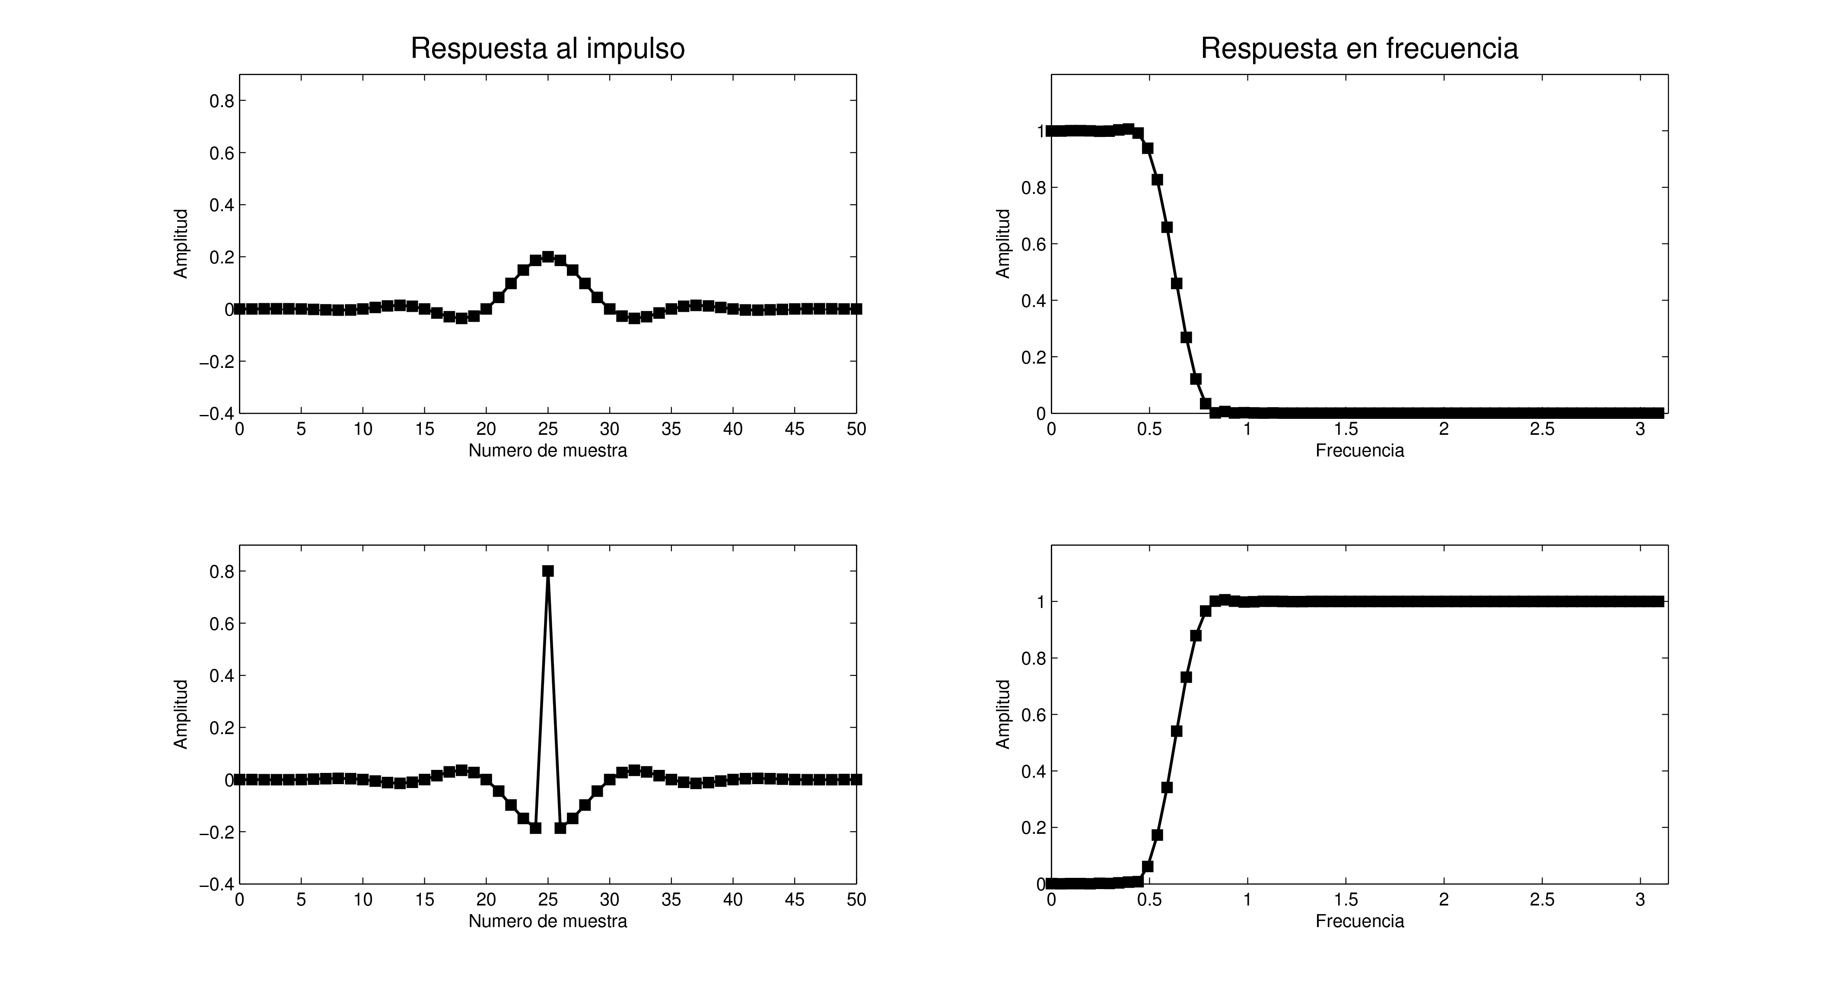
Diseño a partir de Pasa-bajos
Inversión espectral

Slide 44
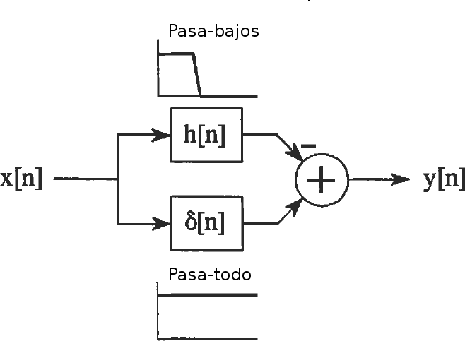
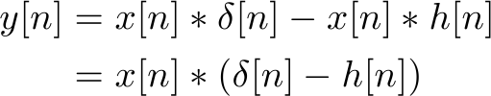
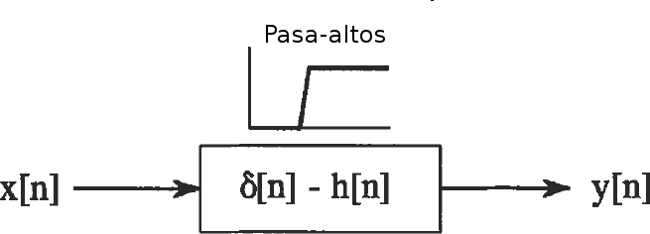

Diseño a partir de Pasa-bajos
Inversión espectral
Filtros en paralelo
En el tiempo
En frecuencia

Slide 45
Diseño a partir de Pasa-bajos
Inversión espectral
●
La motivación de inversión espectral proviene de observar que la resta entre la señal original y la señal filtrada pasabajos, contiene solo los componentes altos de frecuencia. Por lo tanto, el procedimiento equivale a un filtro pasa- alto.
El espectro se da vuelta de arriba hacia abajo, cambiando las bandas pasantes en bandas atenuadas y las bandas atenuadas en bandas pasantes.
Cambia pasabajos en pasaaltos y viceversa, y pasabandas en suprimebandas y viceversa.
La frecuencia de corte del pasa-altos es la misma que la del pasa-bajos original.
●
●
●

Slide 46
Diseño a partir de Pasa-bajos
Inversión espectral
Restricción: La fase en la banda pasante del filtro pasa-bajos debe ser igual a la fase en la misma región de frecuencias del pasa-todo. En caso contrario, no se puede efectuar la resta de componentes espectrales muestra a muestra.
En otras palabras, el filtro pasa-bajos debe ser de fase nula o lineal. Eso se logra haciendo que la respuesta al impulso sea simétrica.

Slide 47
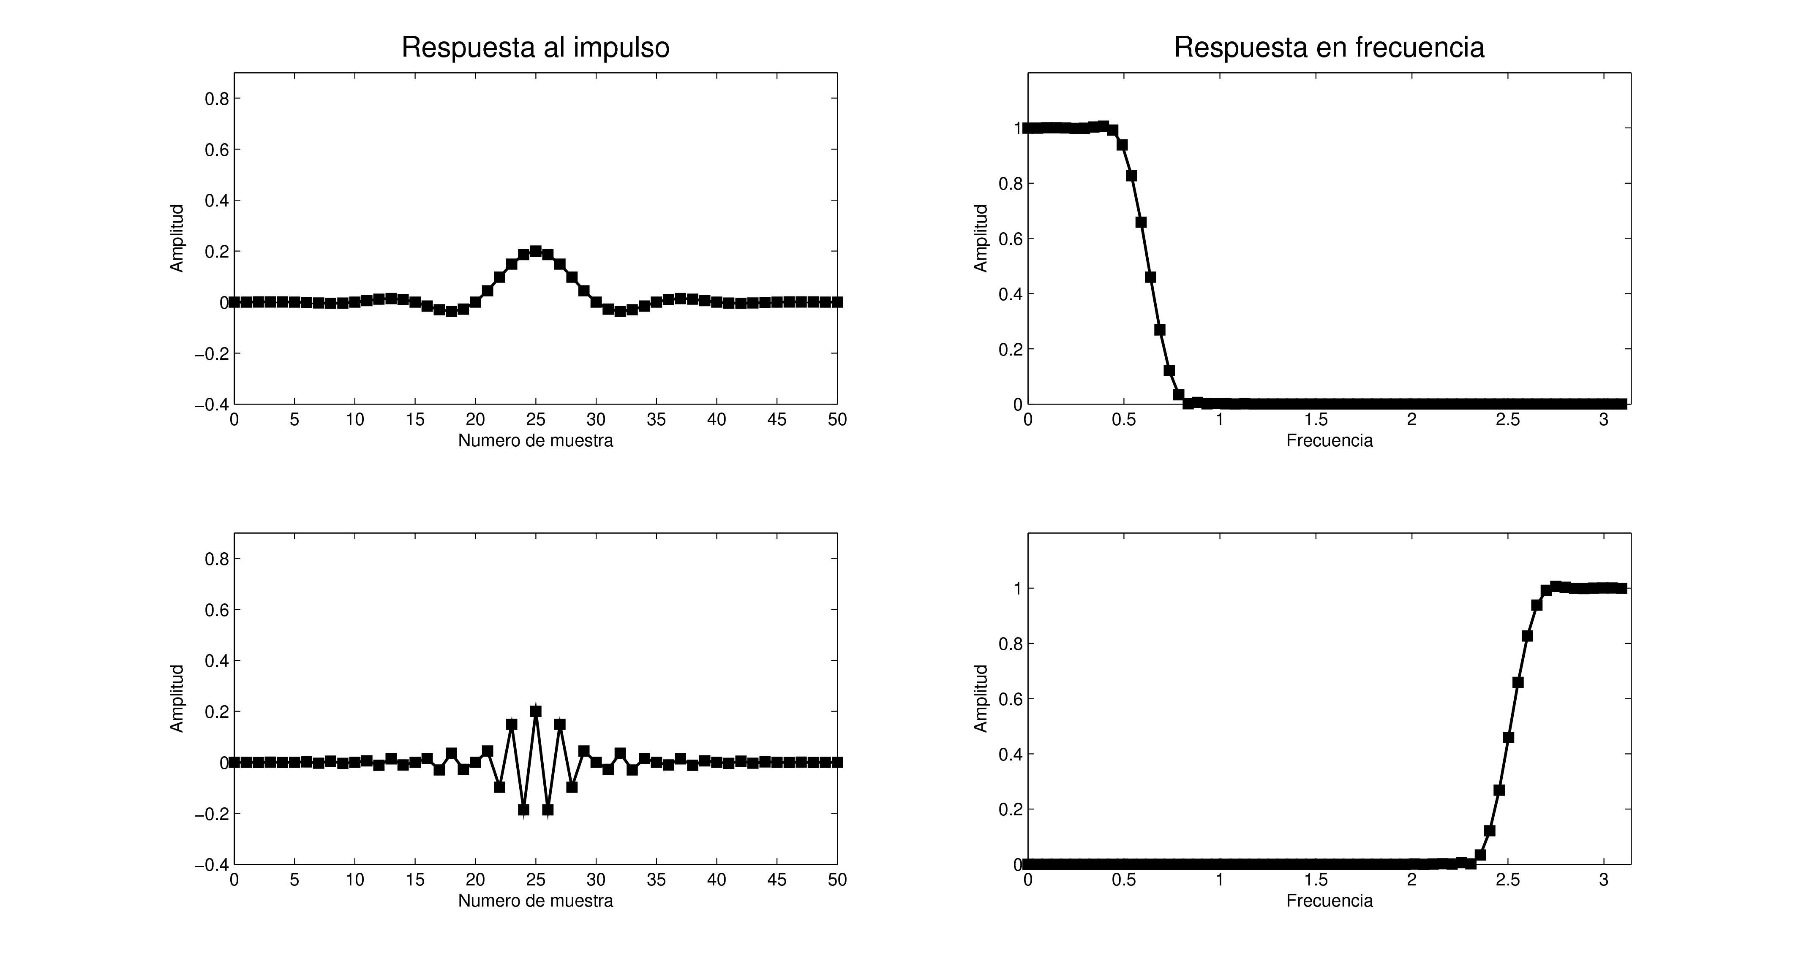
Diseño a partir de Pasa-bajos
Reversión espectral

Slide 48
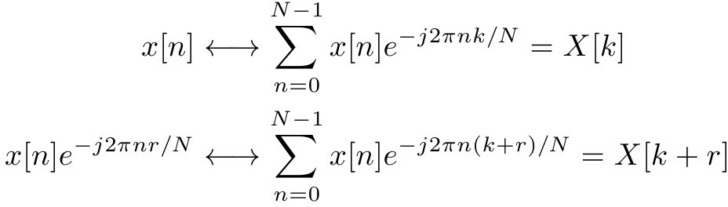
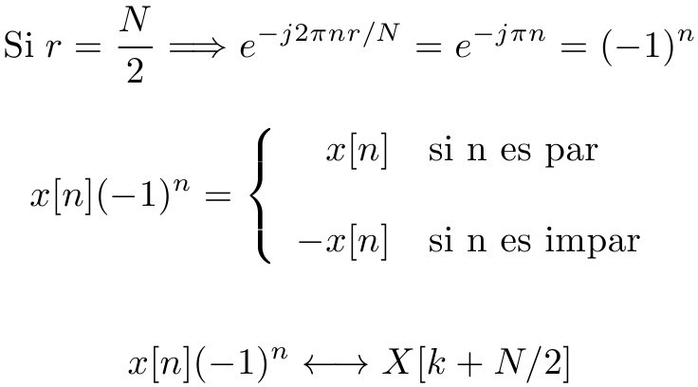
Diseño a partir de Pasa-bajos
Reversión espectral
Propiedad de desplazamiento en frecuencia de la DFT
Reversión del eje de frecuencias

Slide 49
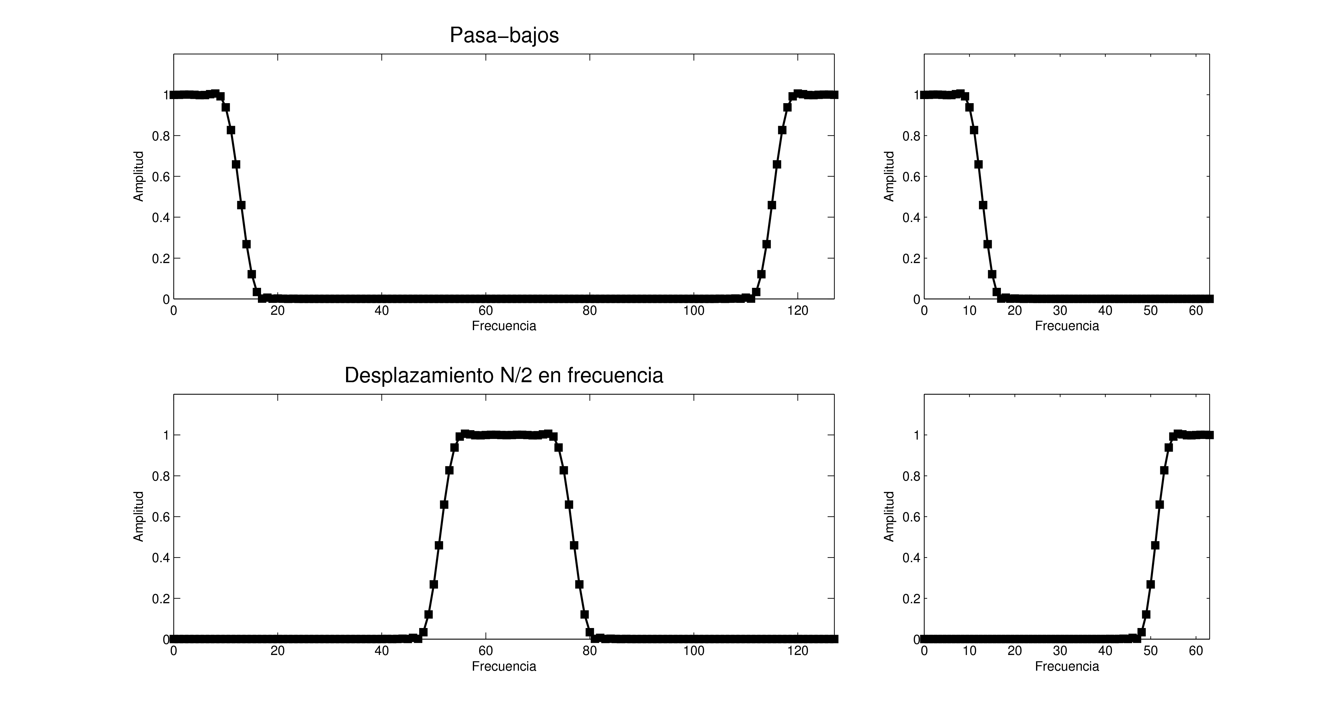
Diseño a partir de Pasa-bajos
Reversión espectral

Slide 50
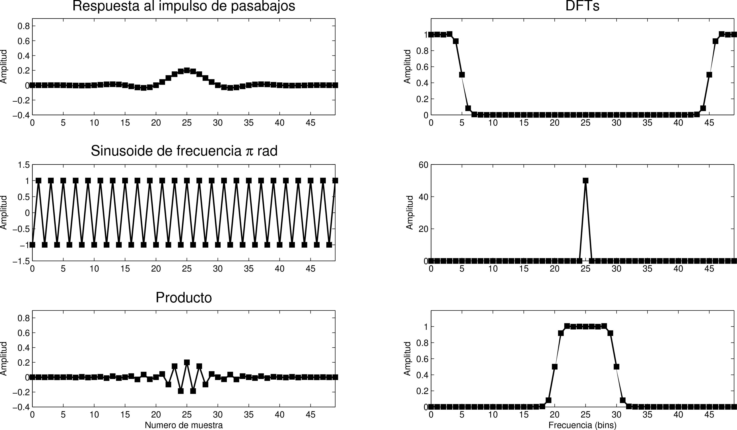
Diseño a partir de Pasa-bajos
Reversión espectral
Deducción alternativa

Slide 51
Diseño a partir de Pasa-bajos
Reversión espectral
●
El espectro de N muestras se desplaza circularmente N/2 muestras. Equivalentemente, el espectro se da vuelta de izquierda a derecha.
La frecuencia de corte del pasaaltos es pi – la frecuencia de corte del pasabajos.
●

Slide 52




Diseño de Pasa-banda
Pasa-bajos y pasa-altos en serie
Filtros en serie En el tiempo
En frecuencia

Slide 53

Diseño de Pasa-banda

Slide 54


Diseño de suprime-banda
Pasa-bajos y pasa-altos en paralelo

Slide 55

Diseño de suprime-banda

Slide 56

Clasificación de filtros

Slide 57
Filtros de media móvil

Slide 58


Implementación por convolución
En un filtro de media móvil de largo M, la salida actual consiste en el promedio de las últimas M muestras de la entrada.
Ejemplo del cálculo de la muestra n=80 de la salida de un filtro de largo M=5.

Slide 59


Respuesta al impulso
Ecuación del filtro de media móvil:
Ecuación del filtro de respuesta al impulso h[n] (convolución):

Slide 60


Respuesta al impulso
Ecuación del filtro de media móvil:
Ecuación del filtro de respuesta al impulso h[n] (convolución):
Por lo tanto, la respuesta al impulso del filtro de media móvil es:

Slide 61




Respuesta al impulso
Planteo alternativo (promediado simétrico):
Ejemplo del cálculo de la muestra n=80 de la salida de un filtro de largo M=5
La respuesta al impulso en este caso es:

Slide 62

Respuesta al escalón
El tiempo de subida es M y el sobretiro es nulo

Slide 63


Respuesta en frecuencia
Seno cardinal discreto
Mal desempeño como pasa-bajos (roll-off lento, mala atenuación en la banda atenuada).

Slide 64

Respuesta en frecuencia
Cálculo de la respuesta en frecuencia

Slide 65



Implementación por recursión
Cálculo de dos muestras adyacentes con filtro de orden M=7:
Se puede calcular y[81] a partir de y[80] realizando menos cuentas:
Ecuación en recurrencia genérica del filtro de media móvil:

Slide 66

Aplicación: suavizado
Desempeño óptimo para eliminación de ruido blanco.
●
La amplitud del ruido se reduce como la raíz cuadrada de M.
El tiempo de subida es M.
●

Slide 67
Conclusiones
Características del filtro de media móvil:
La salida actual es el promedio de las últimas M muestras de la entrada. Su desempeño es óptimo para eliminar ruido blanco.
Es el filtro mas veloz gracias a su implementación en recurrencia (2 sumas y una multiplicación en cada paso).
Pobre desempeño como pasa-bajos.
●
●
●
●

Slide 68
Bibliografía
●
Smith, S.W., “The Scientist & Engineer's Guide to Digital Signal Processing”, 1997, California Technical Pub.
–
–
Cap. 14: Introducción a los filtros digitales Cap. 15: Filtro de media móvil
●
Smith, Julius, “Introduction to Digital Filters with Audio Applications”, 2007, W3K Publishing.
–
–
–
Cap. 1: El filtro pasabajos mas simple
Cap. 4: Filtros lineales invariantes en el tiempo Cap. 5: Representaciones en el dominio del tiempo

